Slide 1


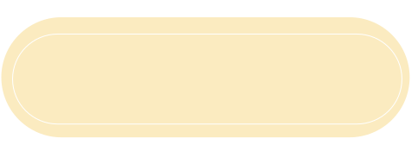
亚健康专业调理
调和治的区别
调理亚健康 全民大健康
缪国梅

Slide 2
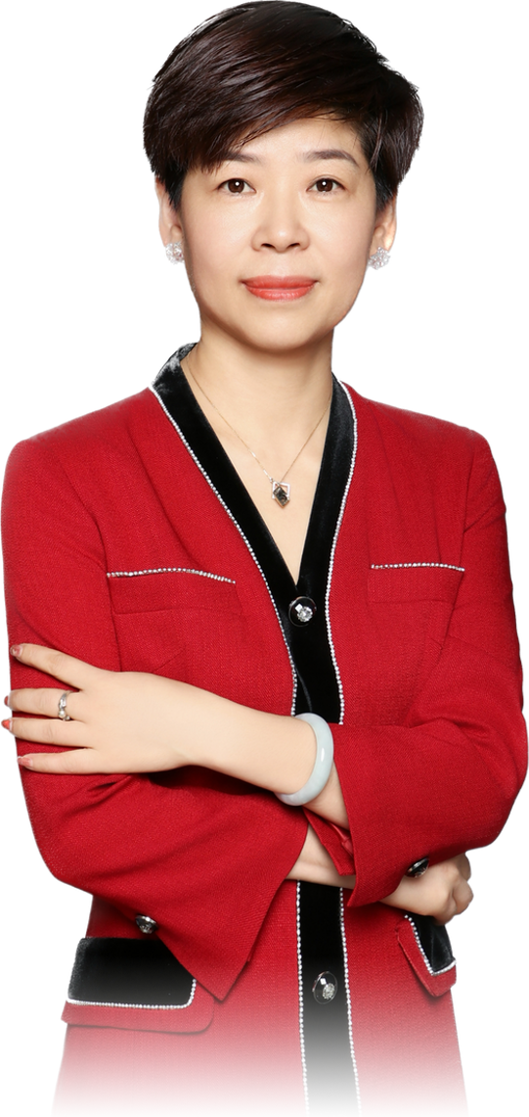
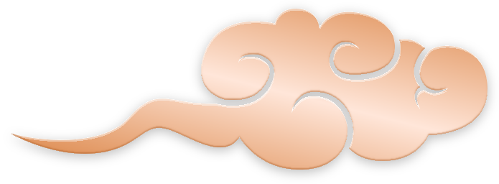
缪国梅
    中医药文化工作委员会专家组副主任
    全国妇女健康工程专家组专家
    亚健康调理专家组专家
    上海身心灵健康管理有限公司法人
    近30年《温度解百病》执行倡导者

Slide 3
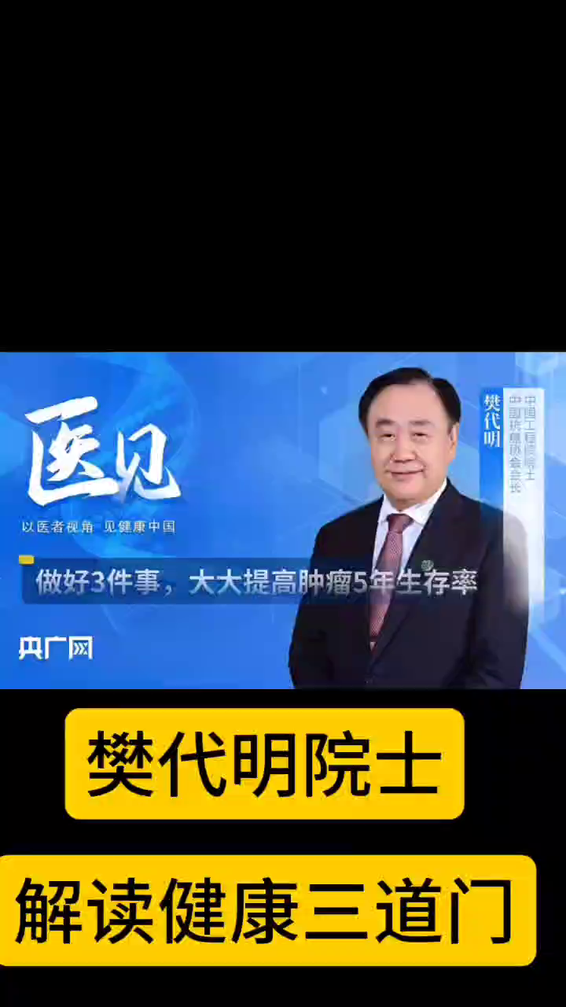
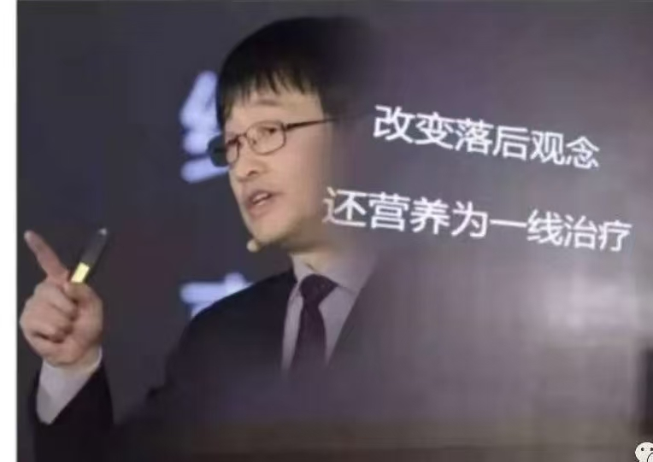
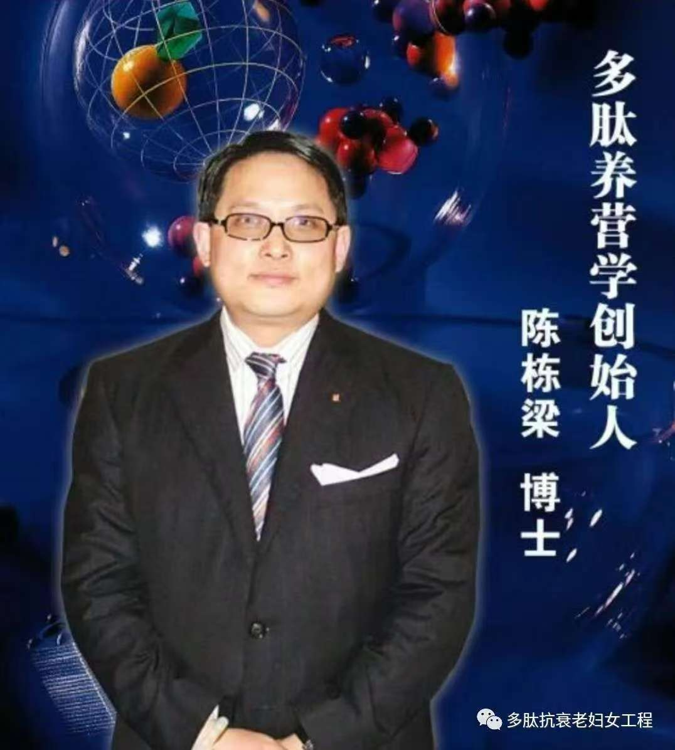

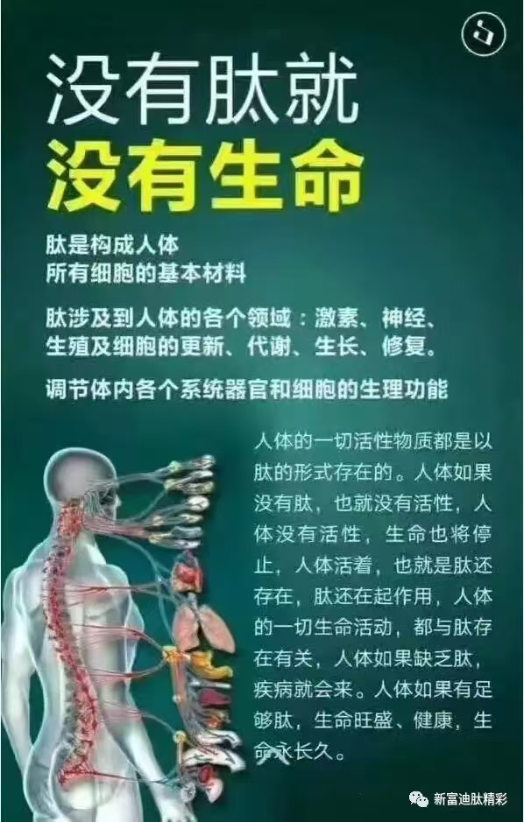
健康的底层逻辑（认知导航）
生病了去哪里？
还营养为一线治疗
凭什么选择我们？

Slide 4
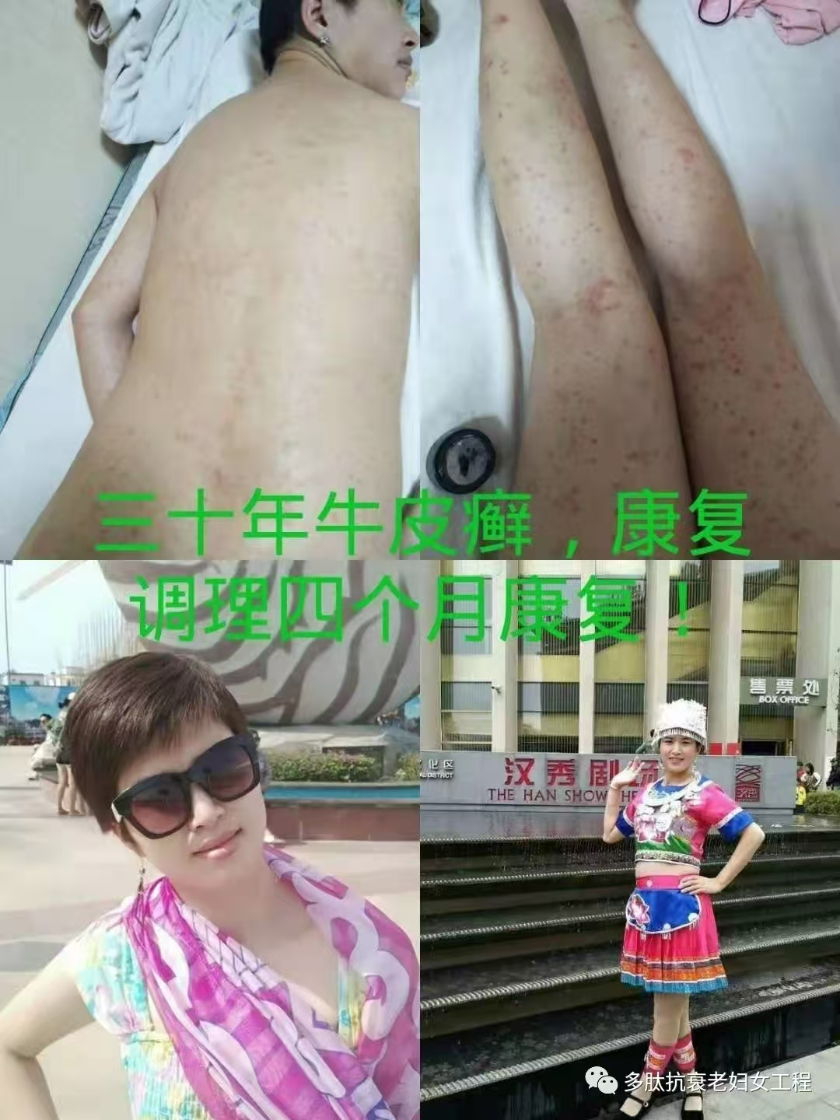
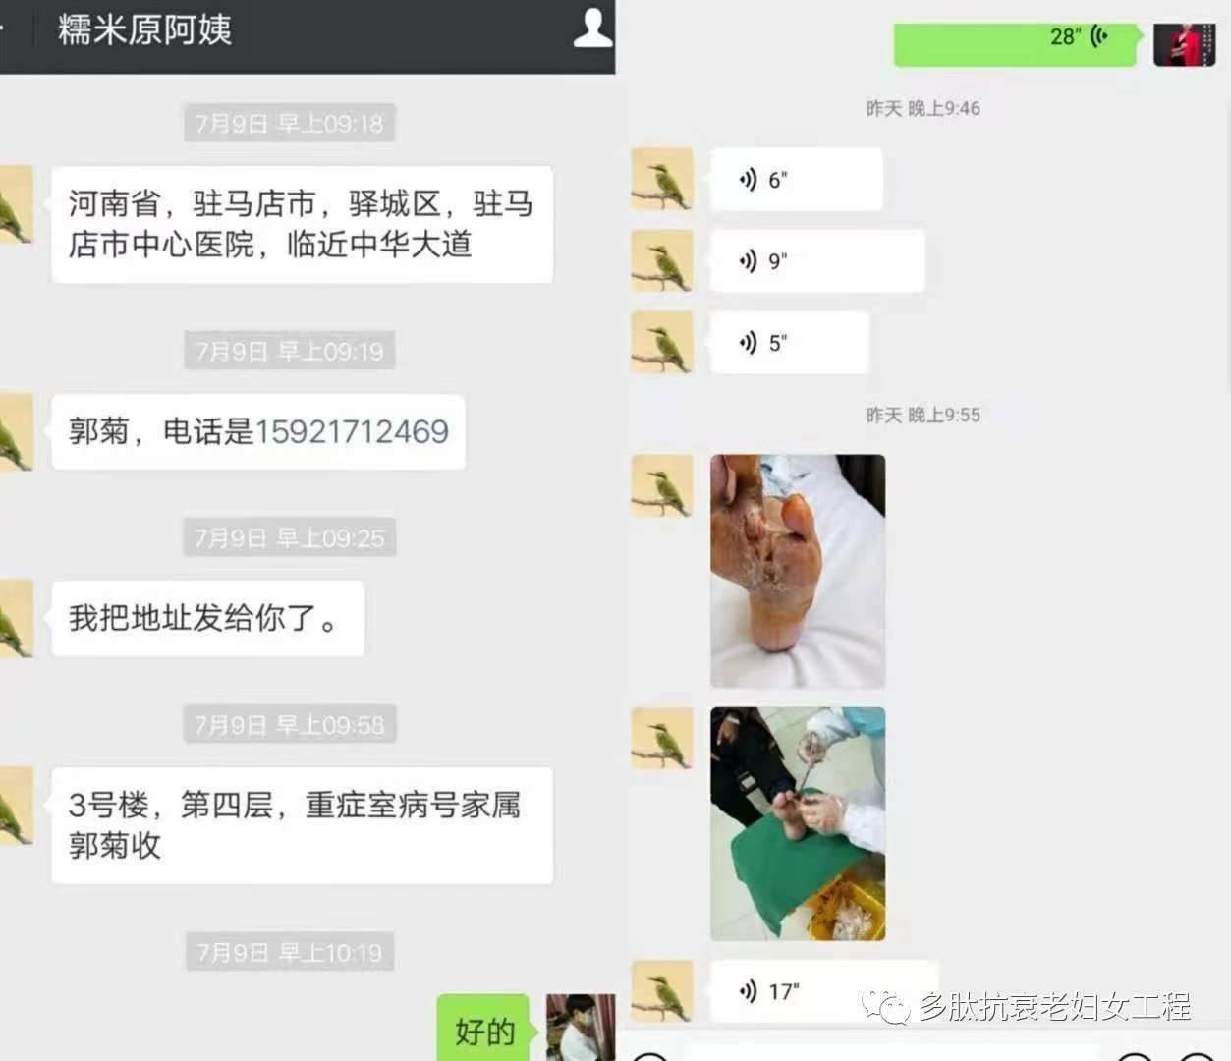
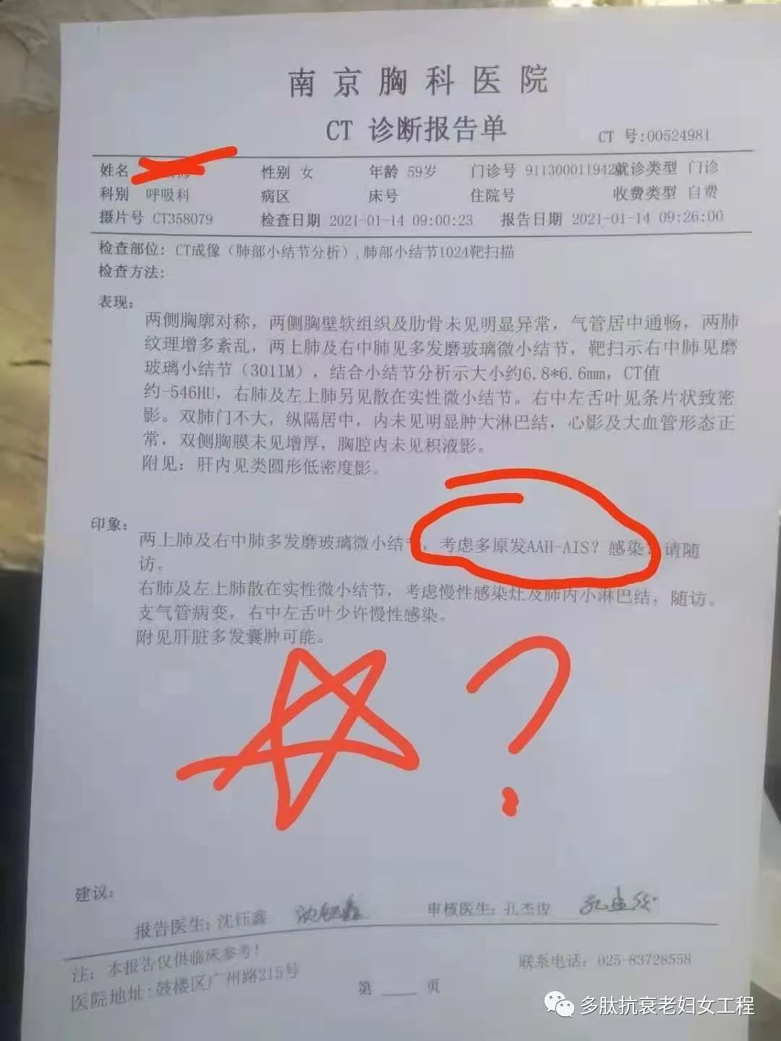
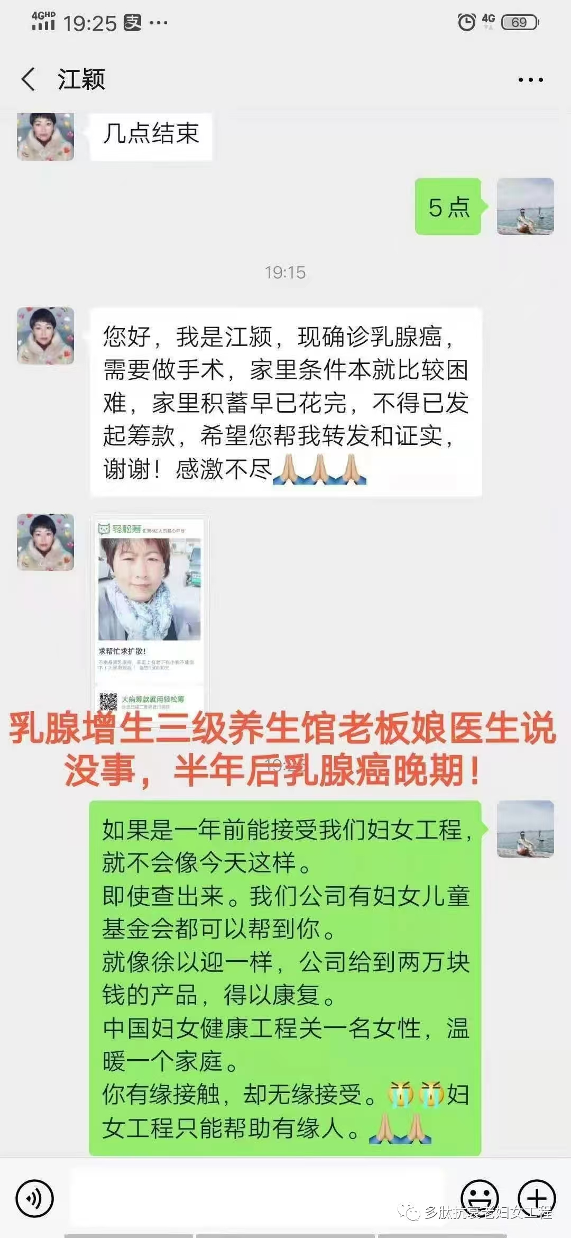

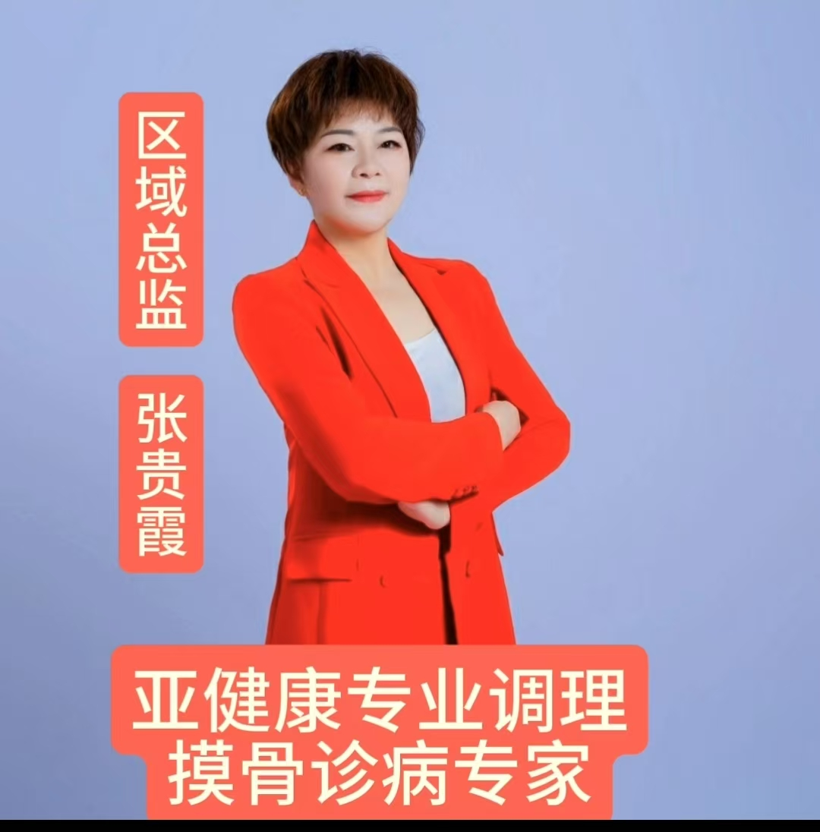

服务顾客的底层逻辑
认知 行为 习惯 结果
逻辑：万事万物的规律
养生的逻辑
想 说 做
1.道----思维认知（定方向）
2.术----方法技术（温度和营养）
有道无术 空中楼阁
有术无道 南辕北辙
道术结合 珠联璧合
1.调理观念（方向）
2.调理流程（思路）
3.调理方法（专业）

Slide 5
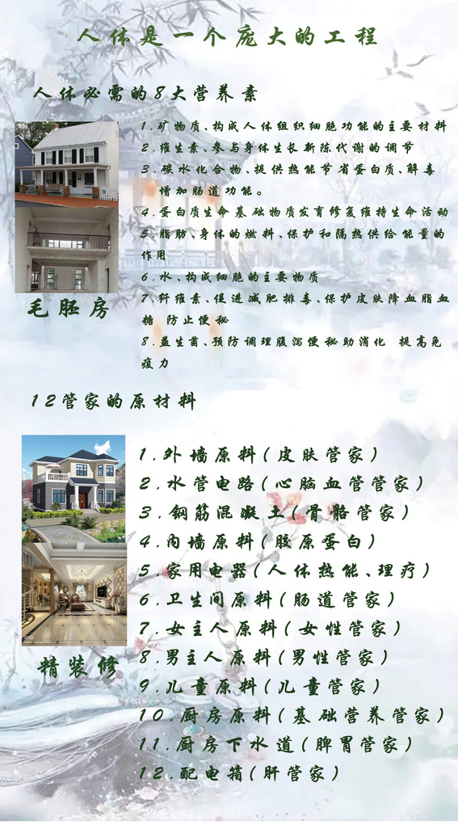
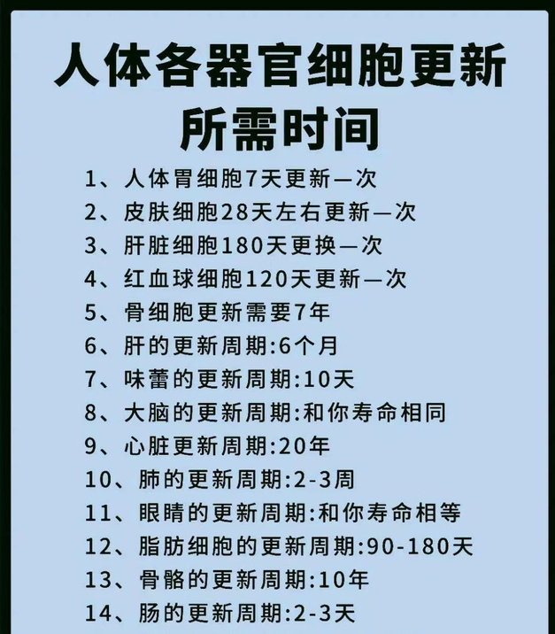
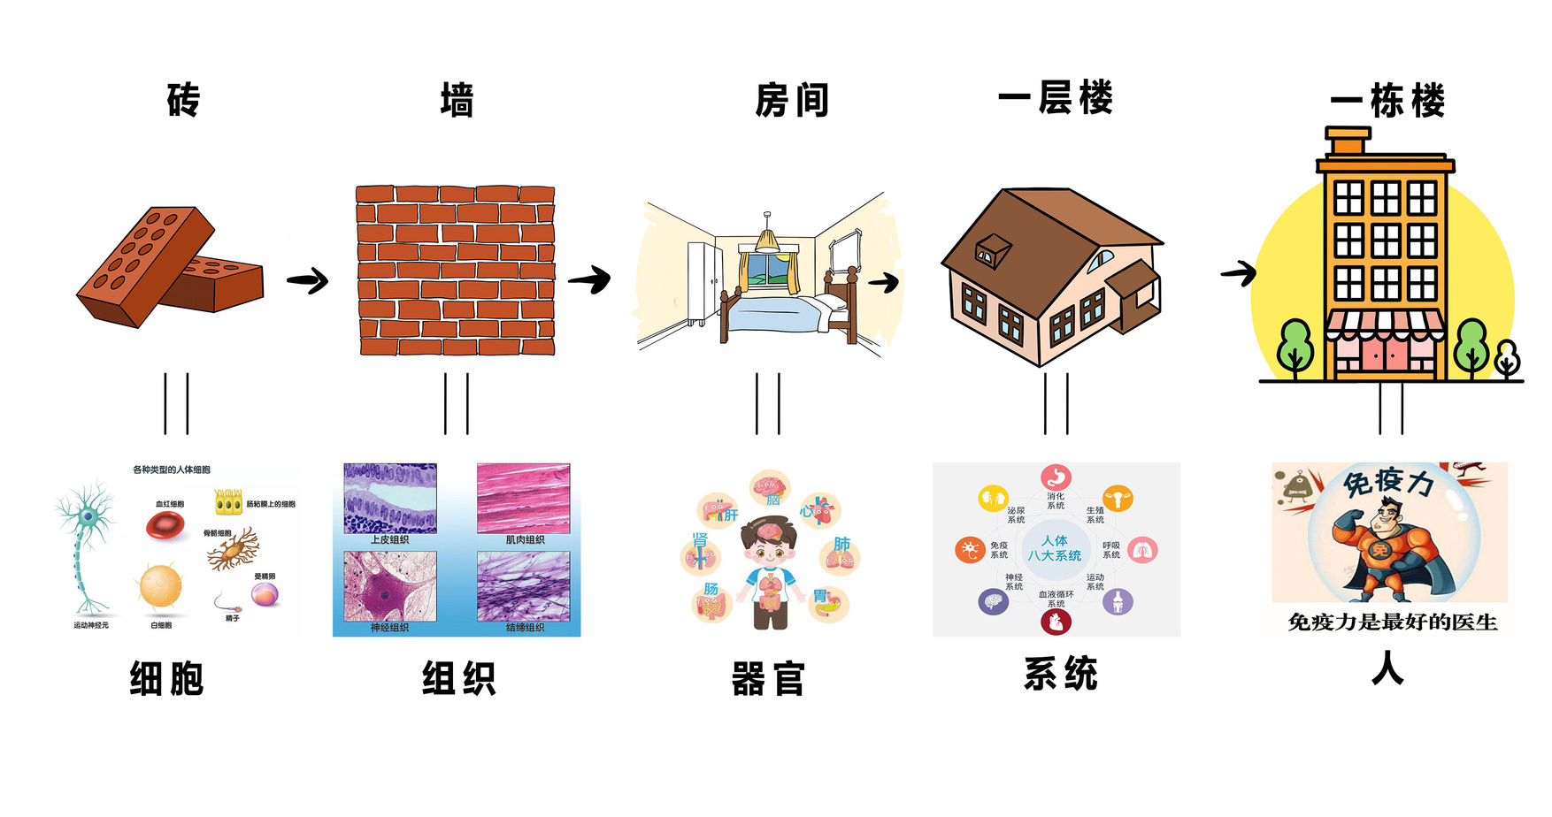
亚健康调理的标准（认知）
1.治不好的病为什么能调好？
人类很聪明：
🔹 桌子坏了，用木头修，因为桌子是木头做的；
🔹 墙坏了用砖修，因为墙是砖垒起来的；
人类又很迷茫：
身体坏了，却不知道用原料来修，很多人选择用药修！
人体细胞器官需要的没有一颗是药物！这样修是不合理的！
人是由什么做的呢?

Slide 6
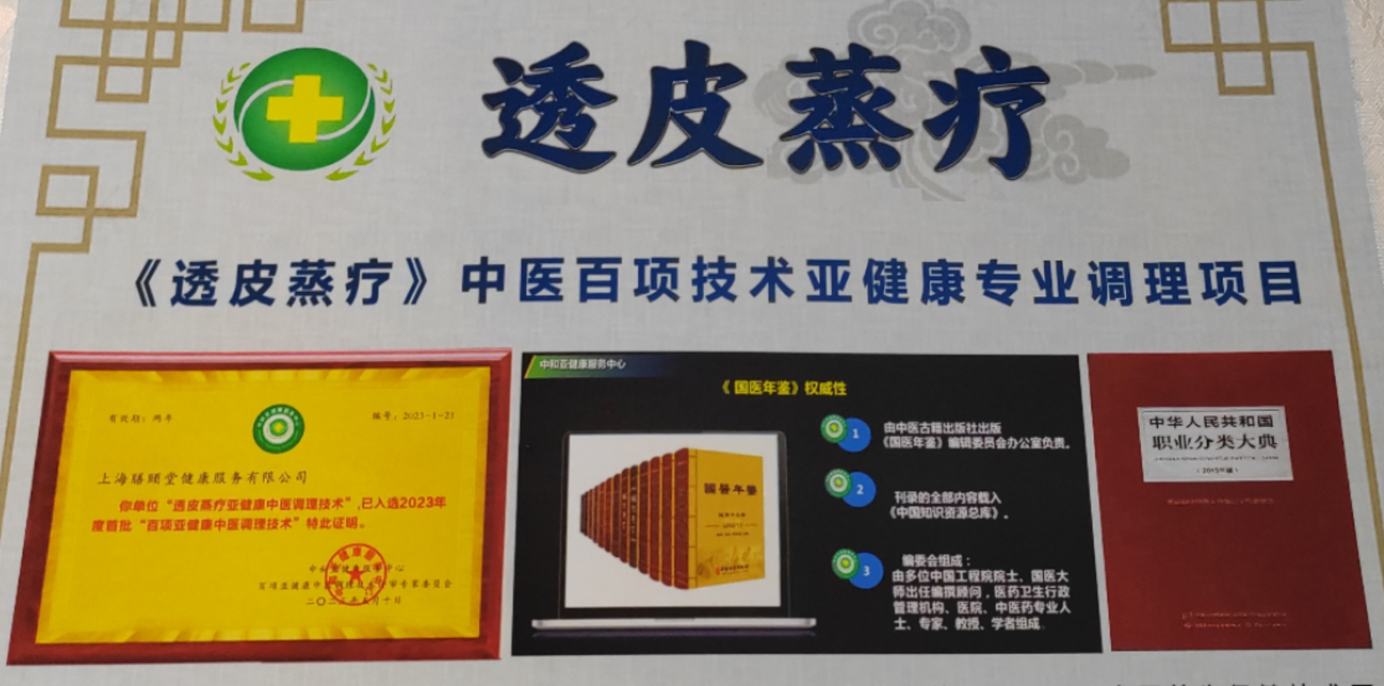
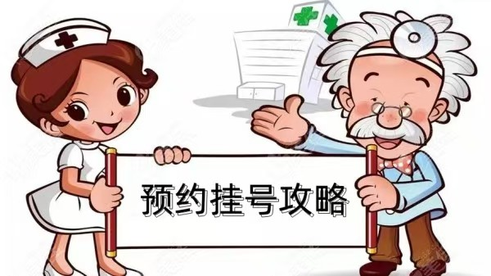
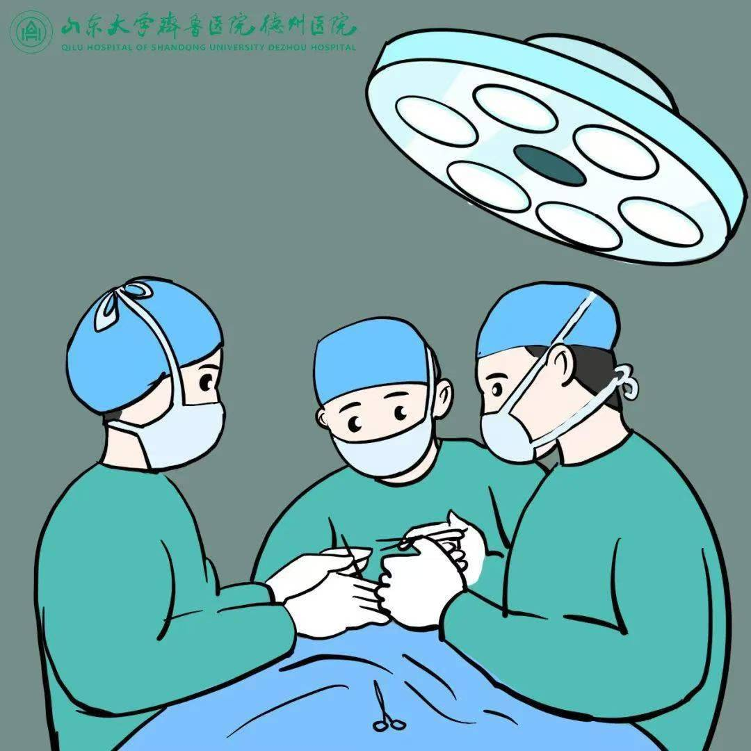
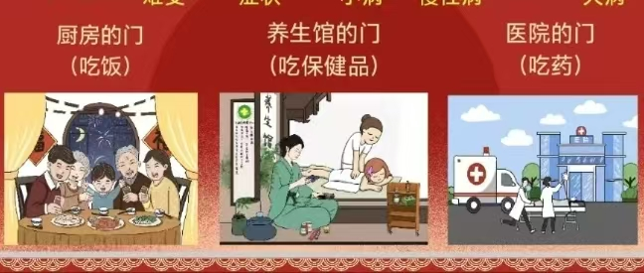

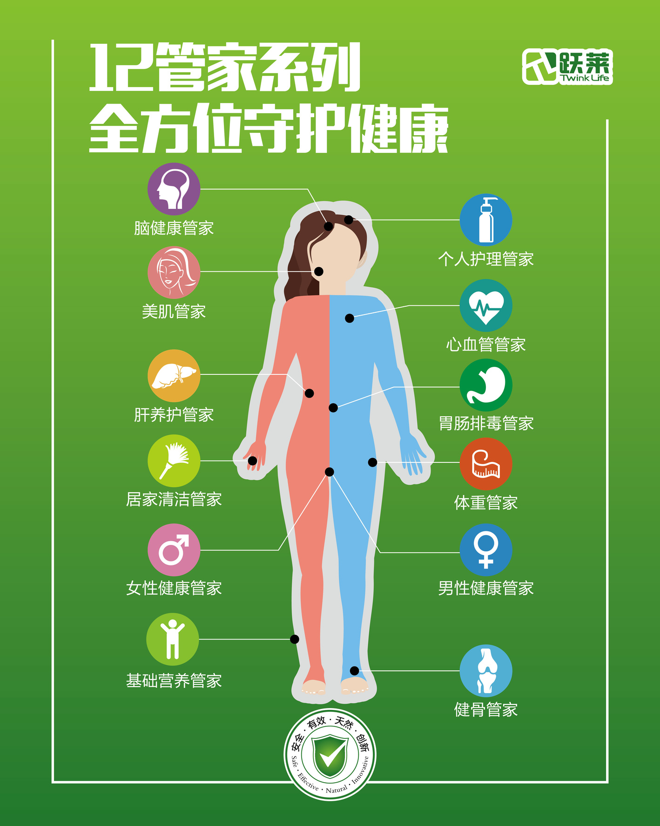
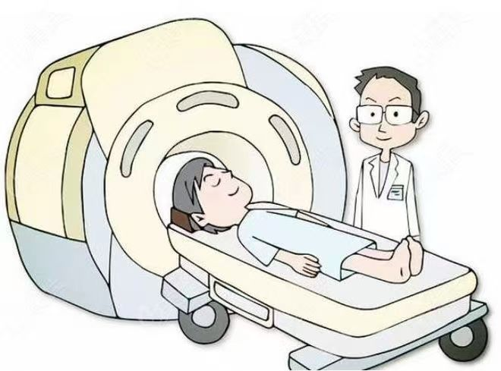
中医调理的标准 西医治疗标准
健康服务分三步
1.三道门（方向）
2.四大基石（习惯）
3.温度和营养（方法）
治疗分三步
1.挂号（定方向）去哪个科 ？
2.检查（报告单）怎么治？
3.治疗 （没事、回家、吃药、手术）

Slide 7
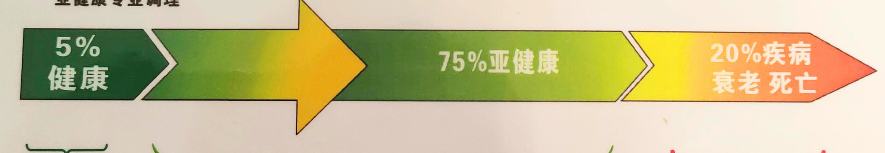
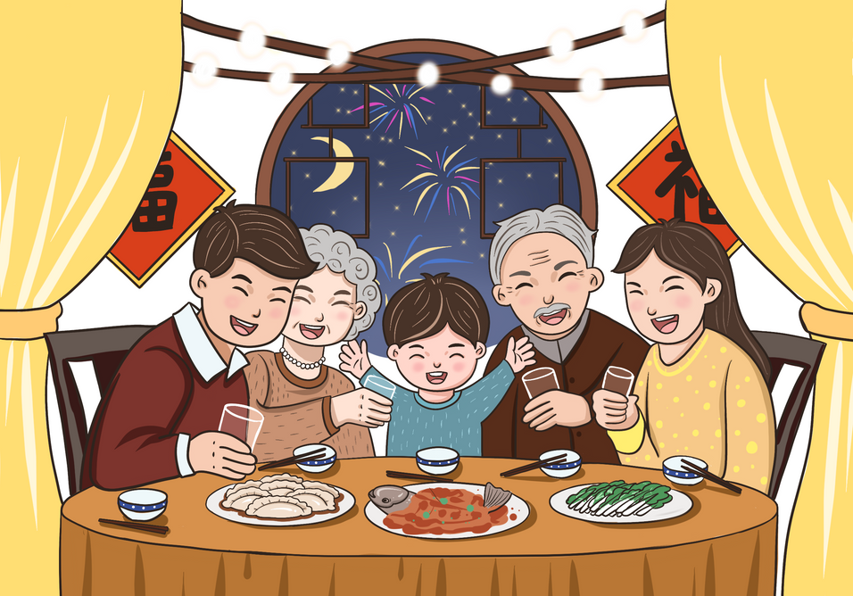
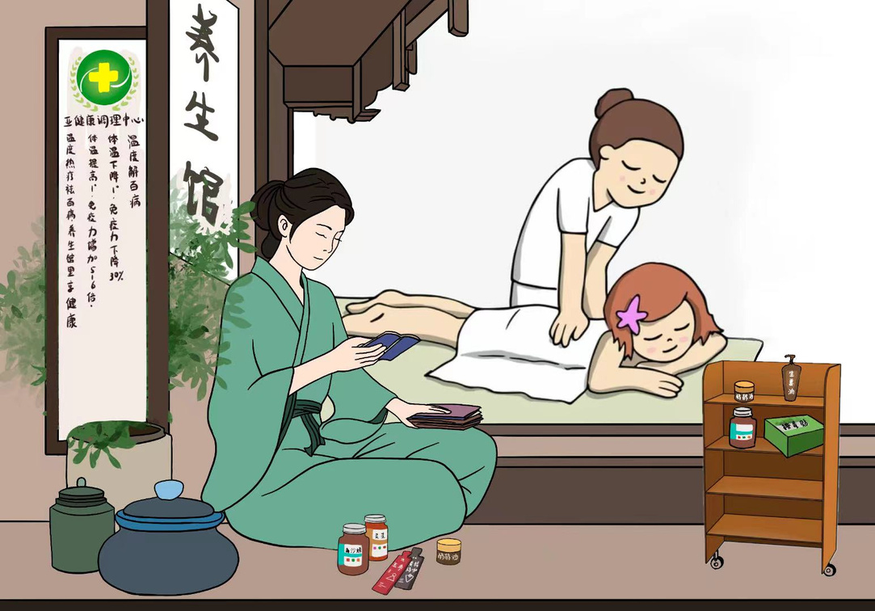
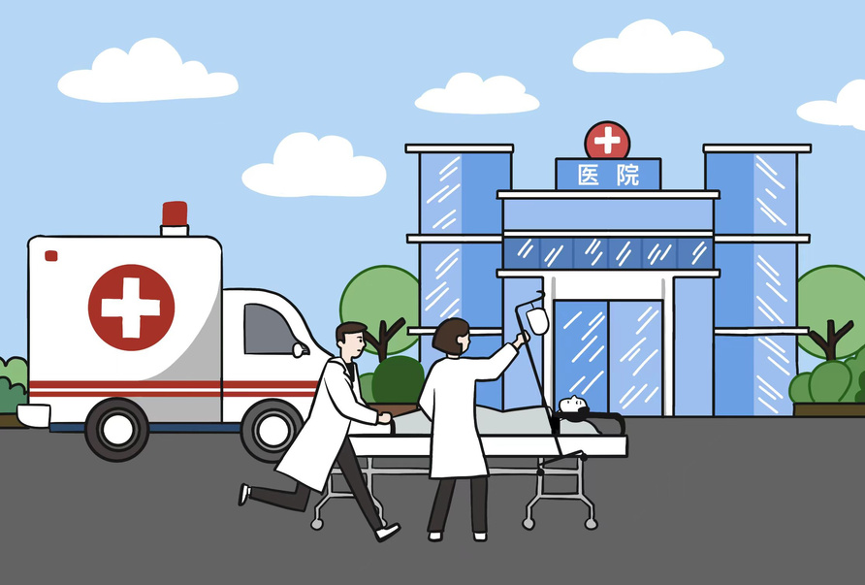
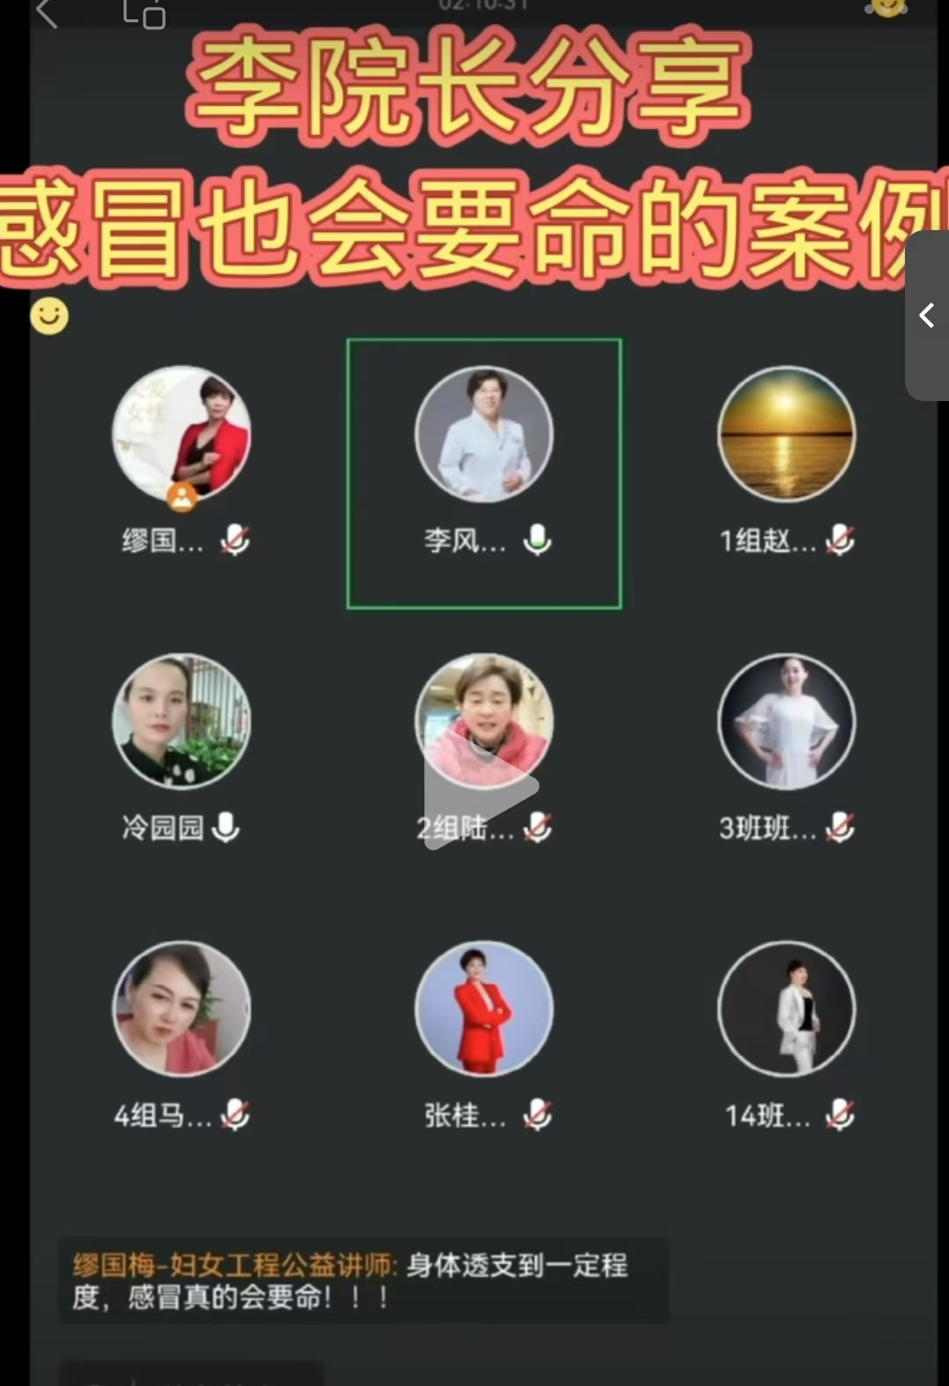
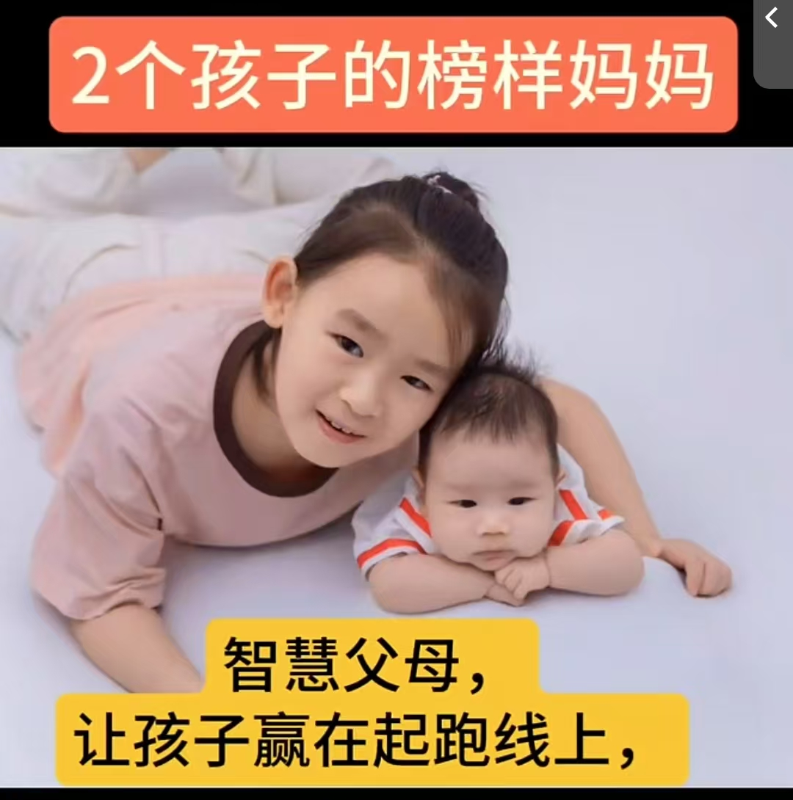
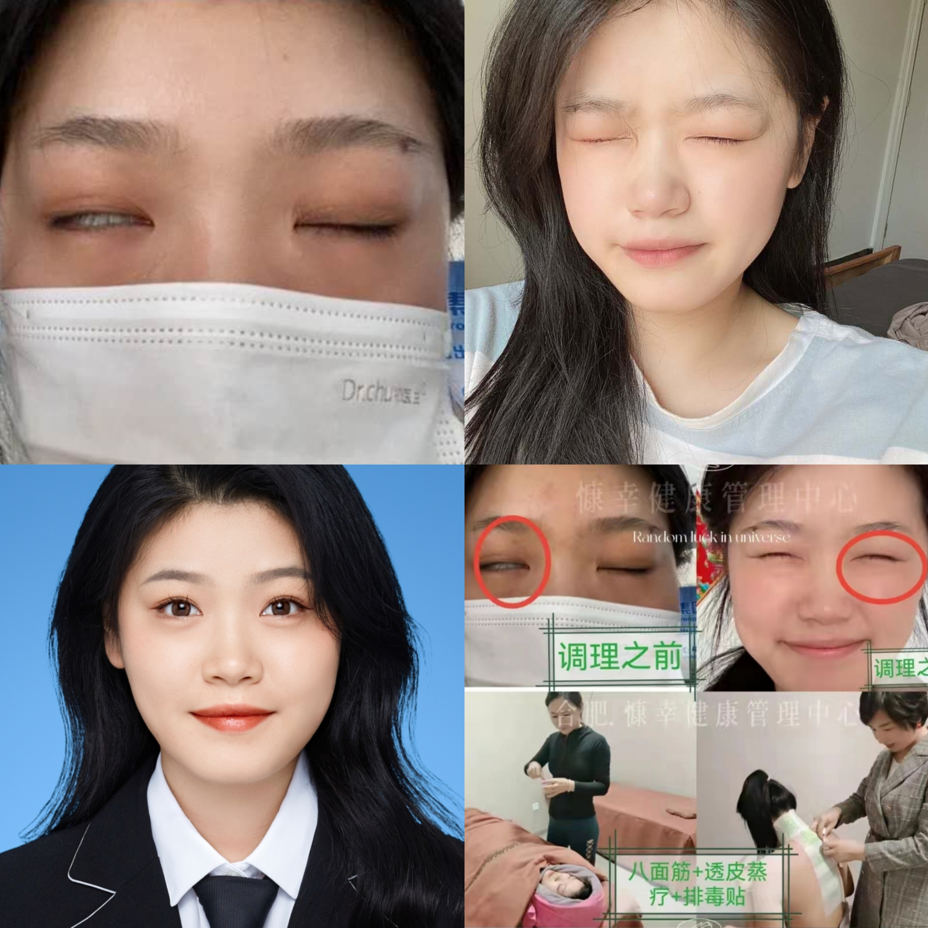
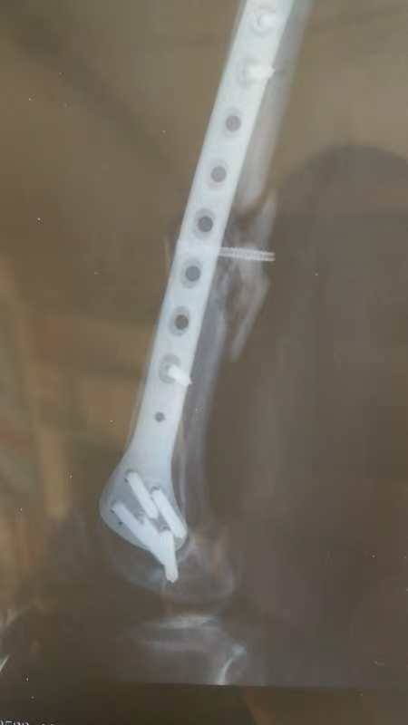
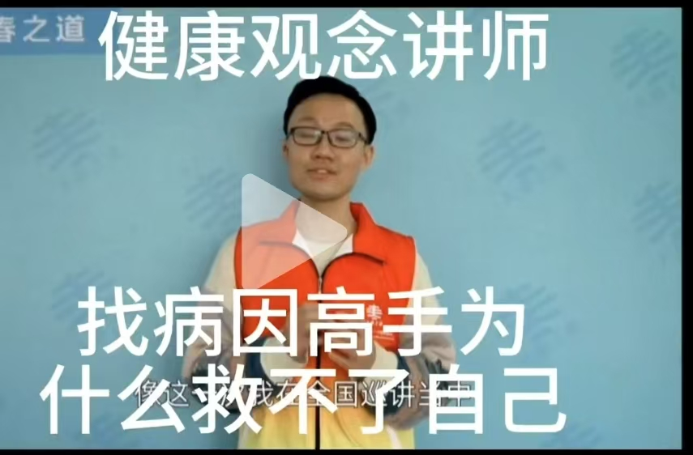
调和治的区别：(一)调观念定方向
应该去哪里才能获得健康？
预防（上医）
保健（中医调理）
治疗（医生）
难受 症状 小病 慢性病 大病
厨房的门（吃饭）预防
养生馆的门（吃保健品）保健调理
医院的门（吃药）治疗

Slide 8
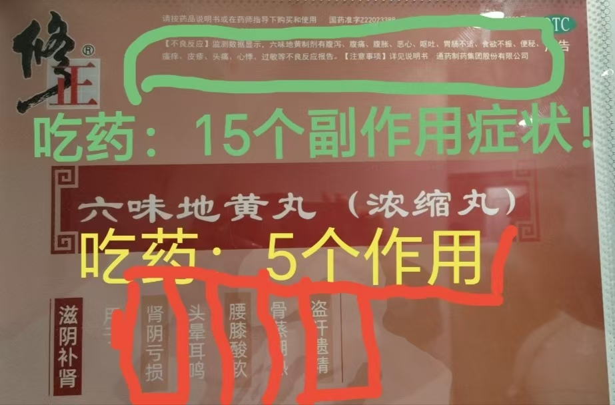
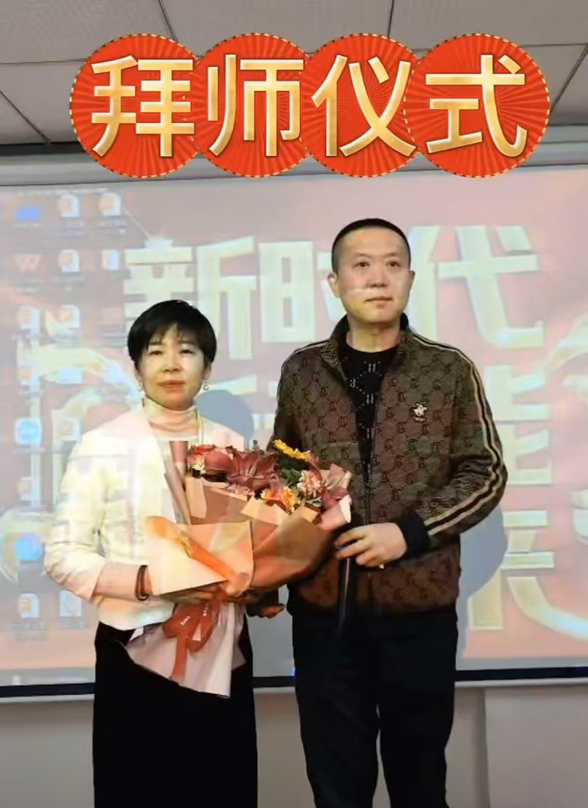
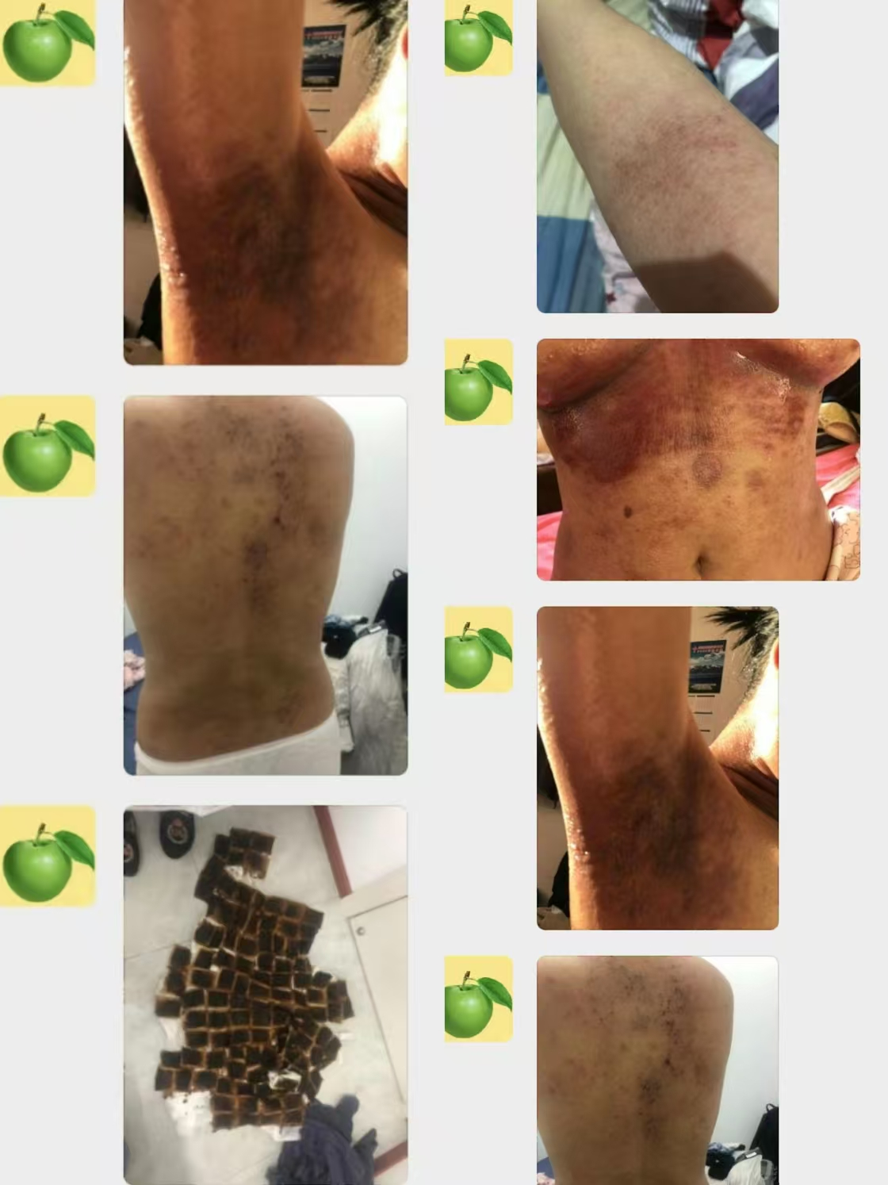
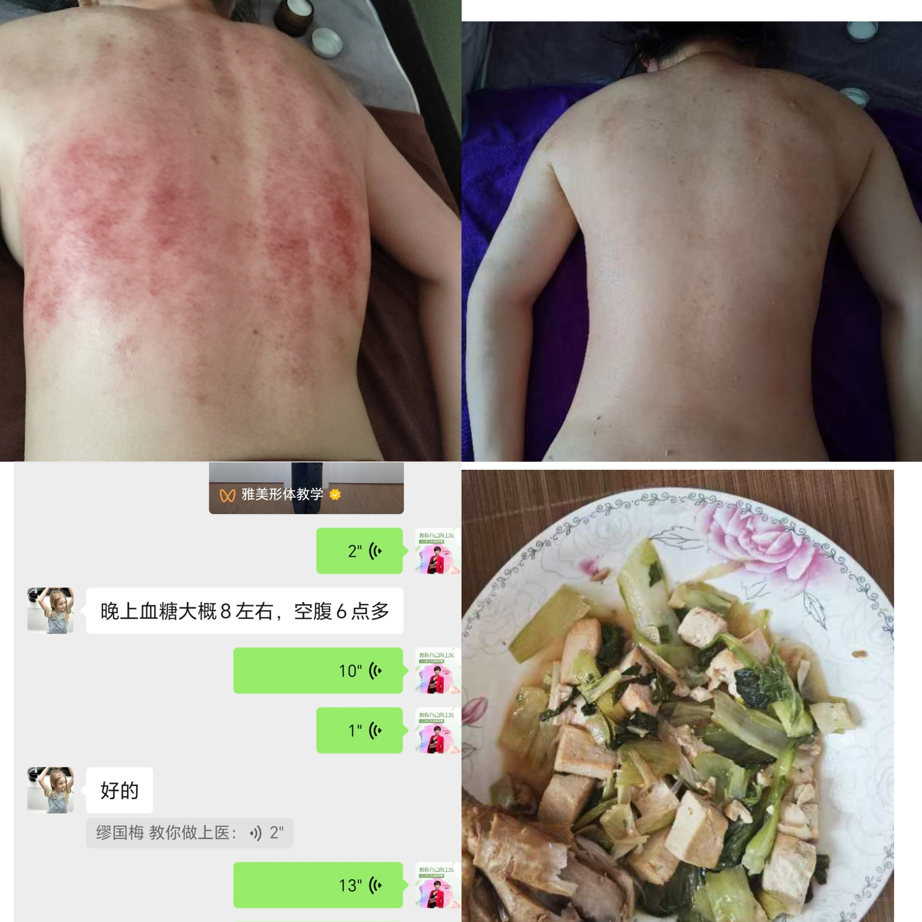
调和治的区别：（二）调习惯找病因
谁快谁慢？ 谁享受谁难受？
西医治果（止咳、止泻、止疼）：
中医调习惯（找因）：
一辈子吃药不能停
病因不同，治疗方法相同，
针对病灶：炎症，息肉，囊肿，肿瘤，
药物止痒，止痛，不痛了，不痒了，
病灶切了就误以为好了！
调饮食、调气血、调习惯、调温度
调理有排毒反应：
咳嗽——调理排毒，吐痰排毒，
囊肿——温度热疗排寒，疏通经络，恢复！
高血压——补温度，排毒，血液指标会升高，继续排毒，净化血液，恢复健康！

Slide 9
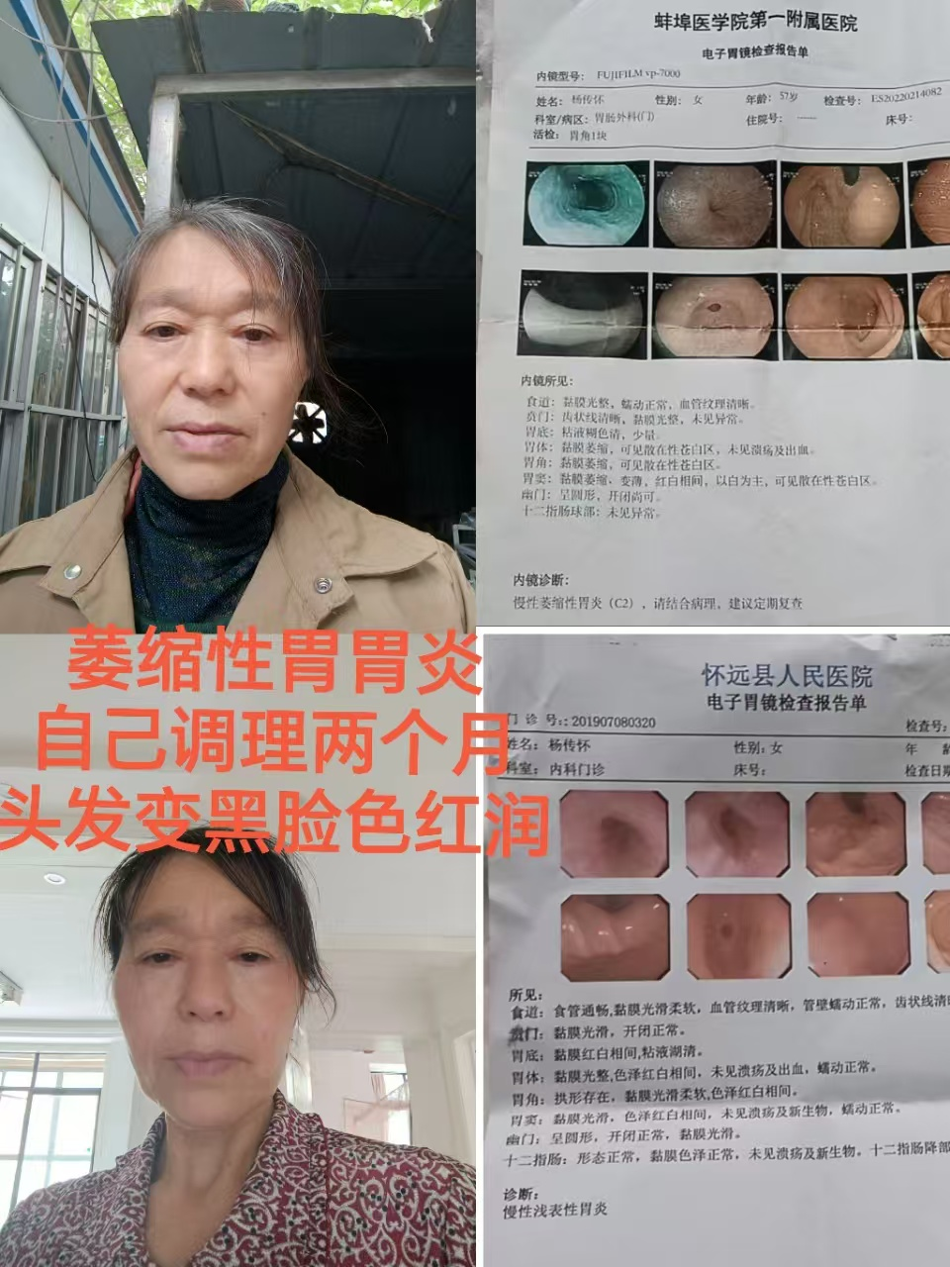
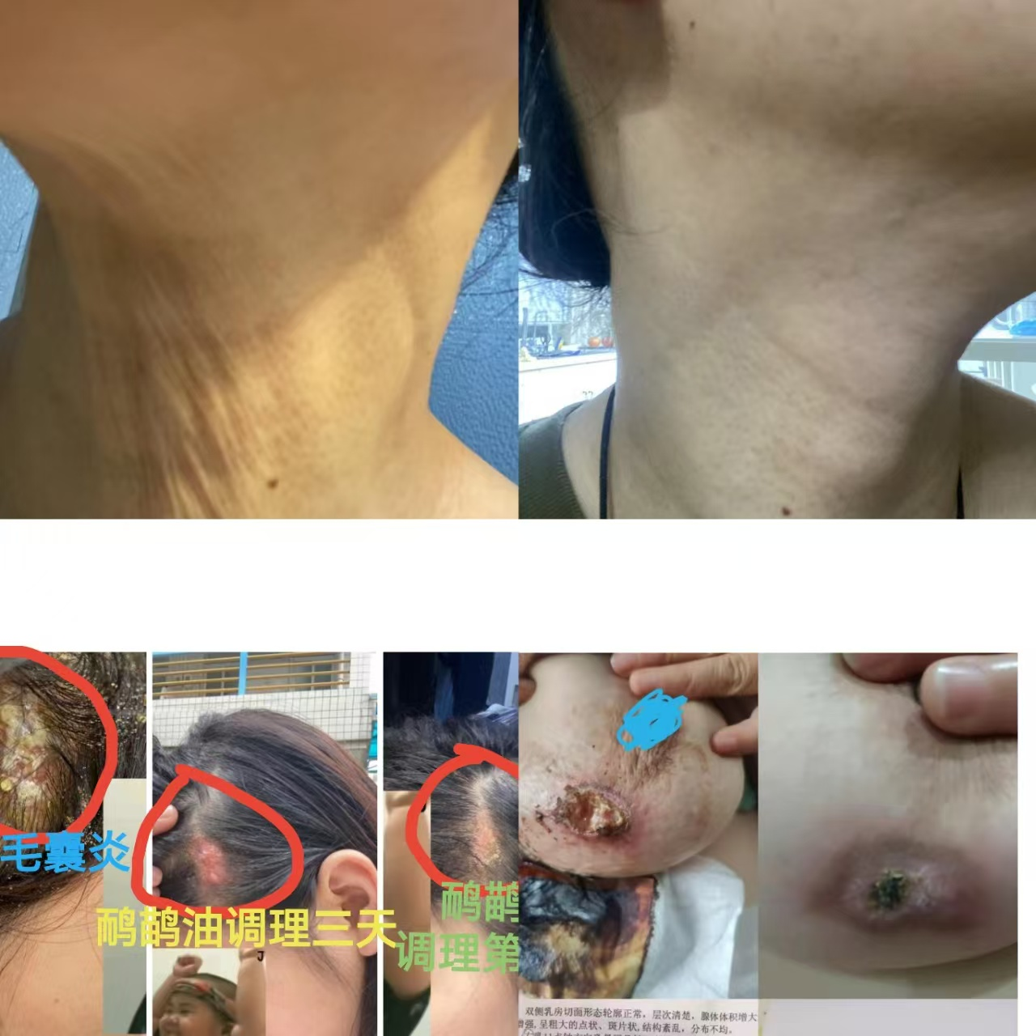
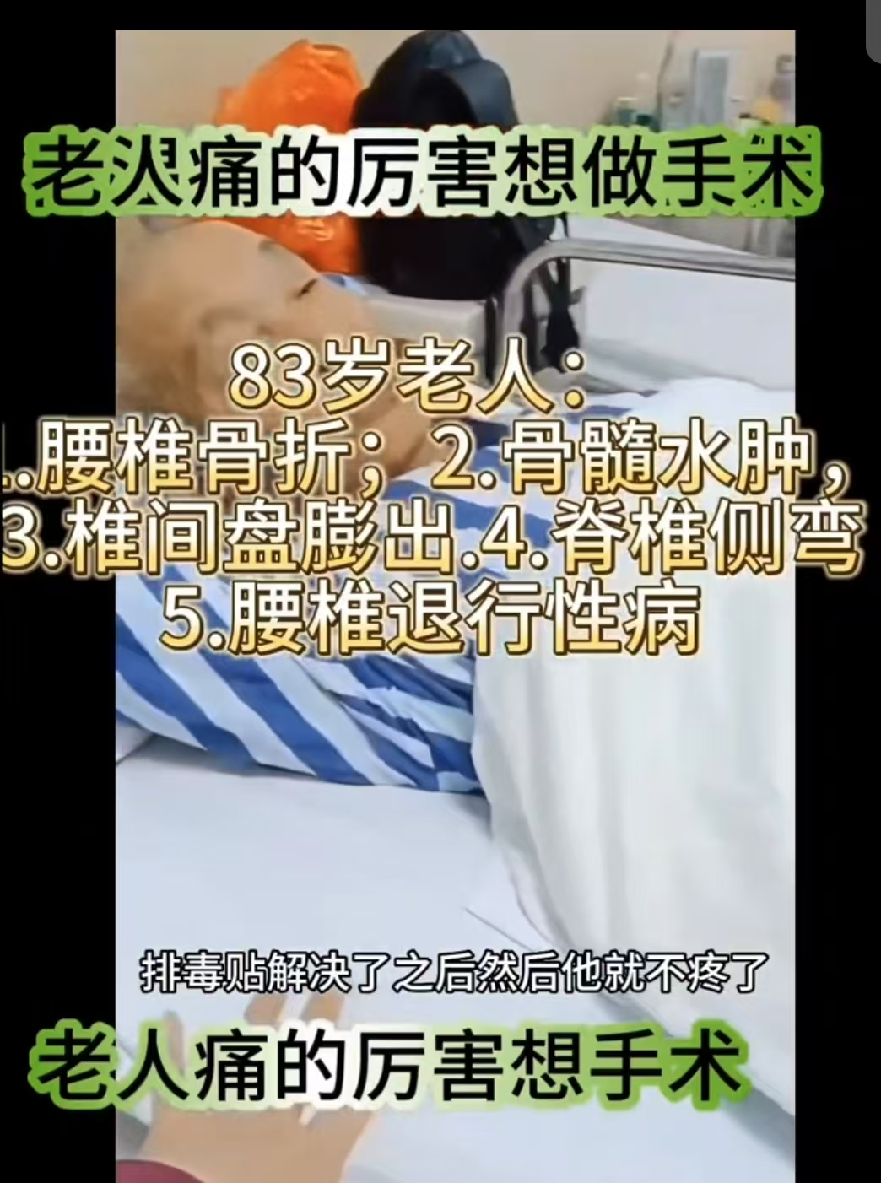
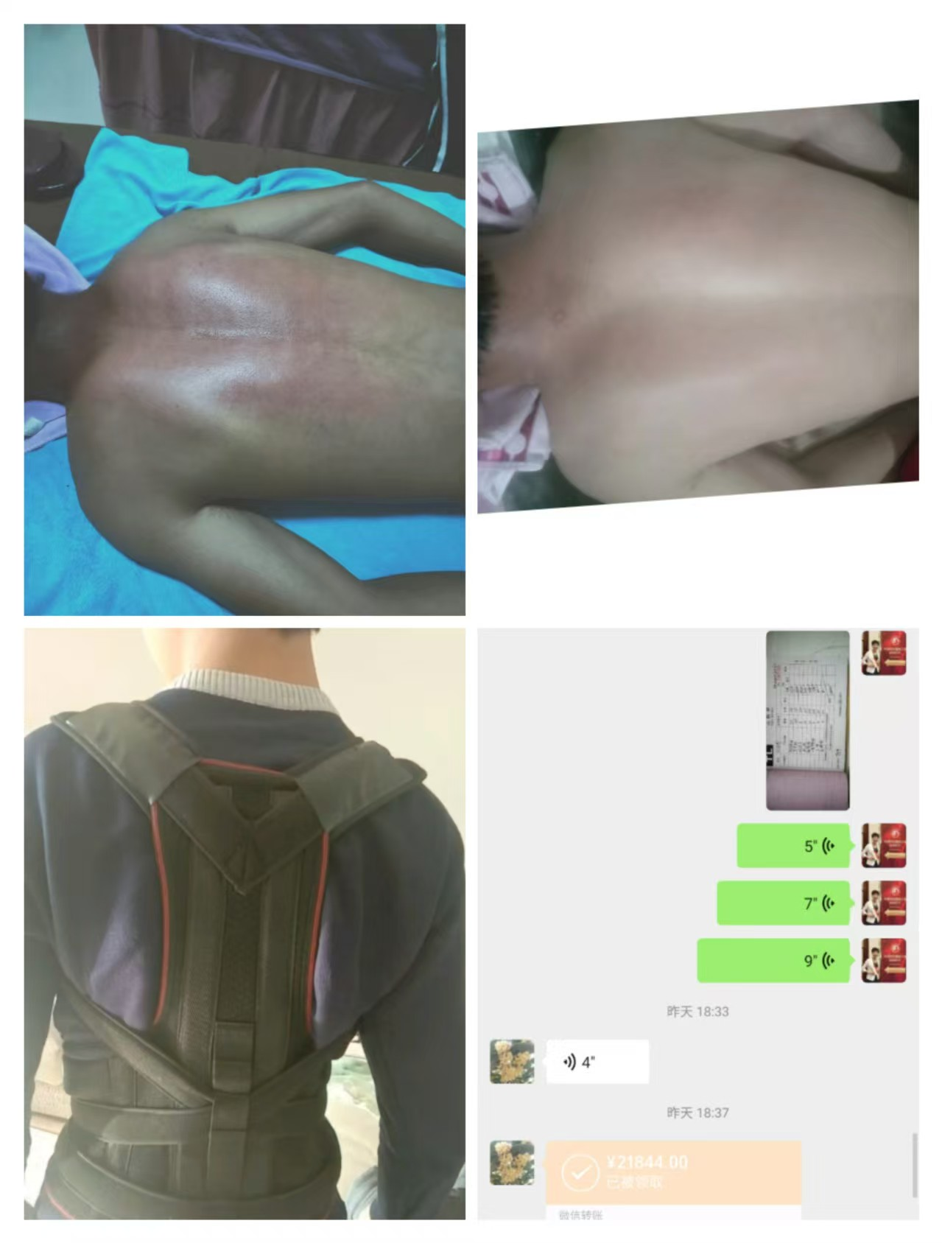
调和治的区别（三）买一送十
调理 调人 个体差异（调整体）
治疗 治病 统一标准（治局部）
调理管百病—功能性保健品：
1.调习惯管百病
2.排出毒素管百病
3.打通微循环管百病
治疗：药物有十个副作用，伤肝，伤肾，伤脾，伤胃，伤气血，伤元气，伤免疫，并发症！
1.吃药伤脾胃肝肾。2.扎针会反复。3.输液降低身体温度
4.手术伤气血免疫
4.营养均衡管百病
5.提升温度管百病
6.心里平衡管百病

Slide 10
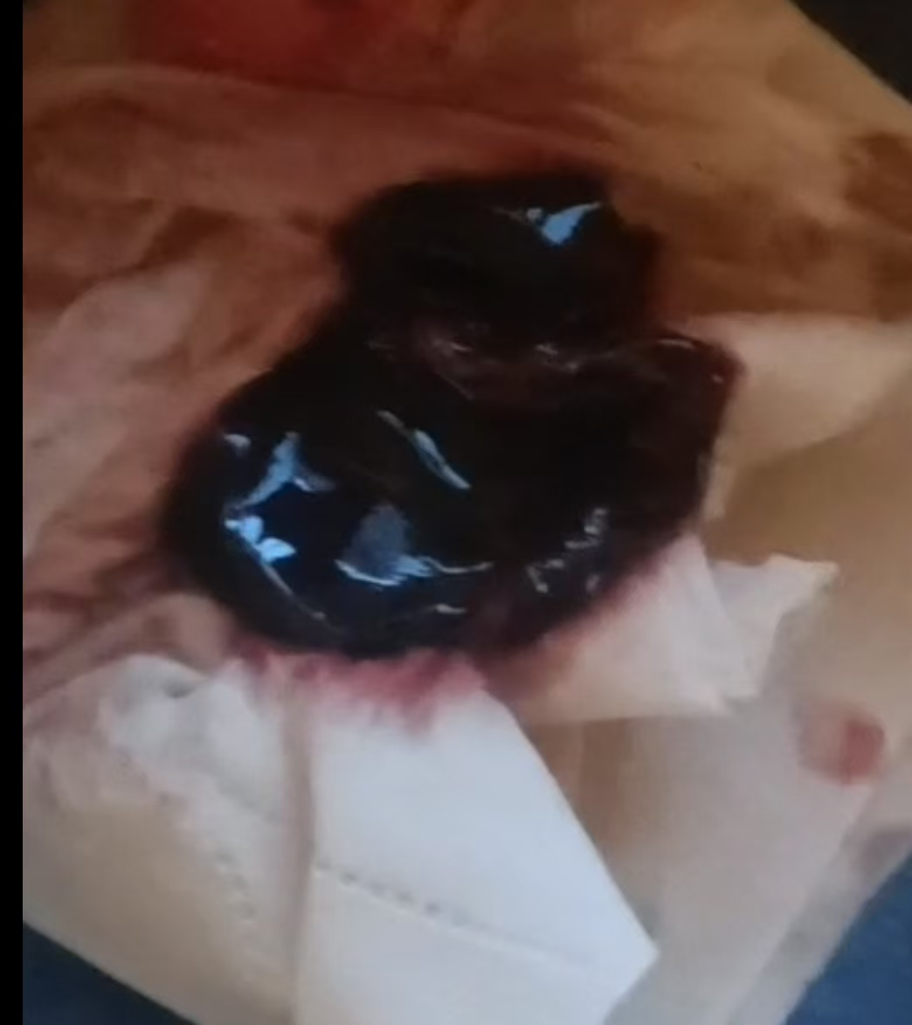
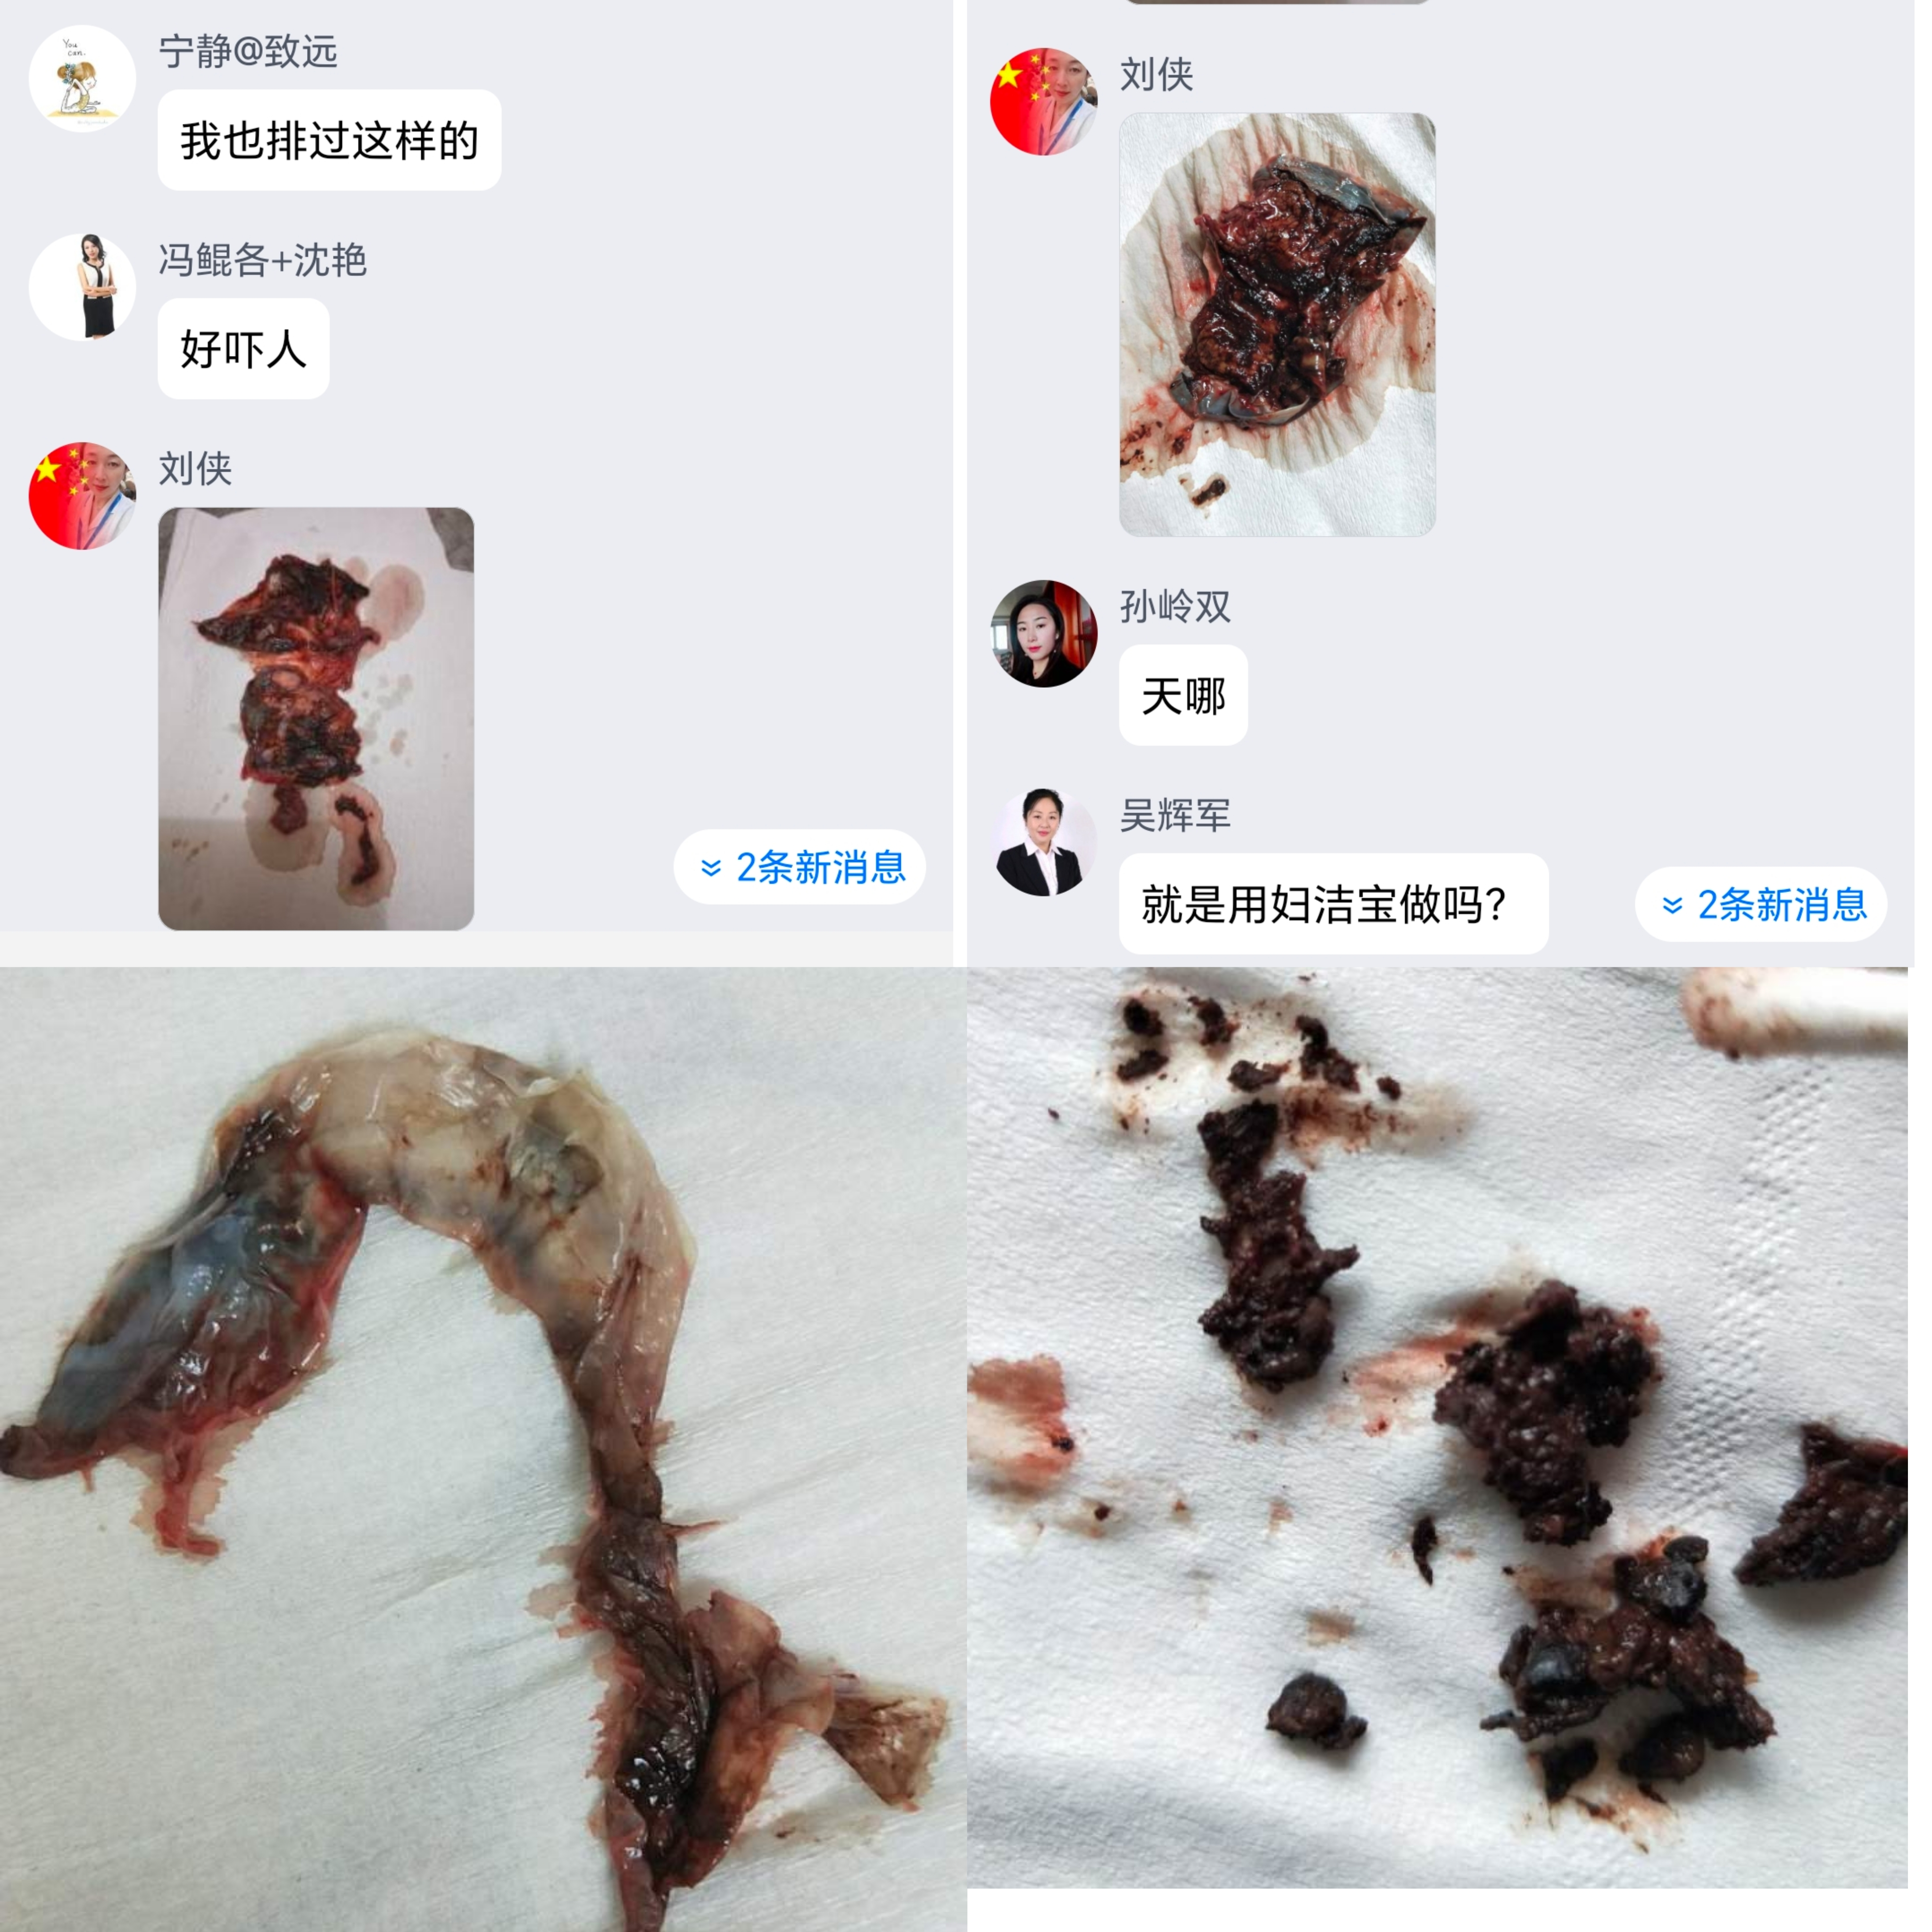
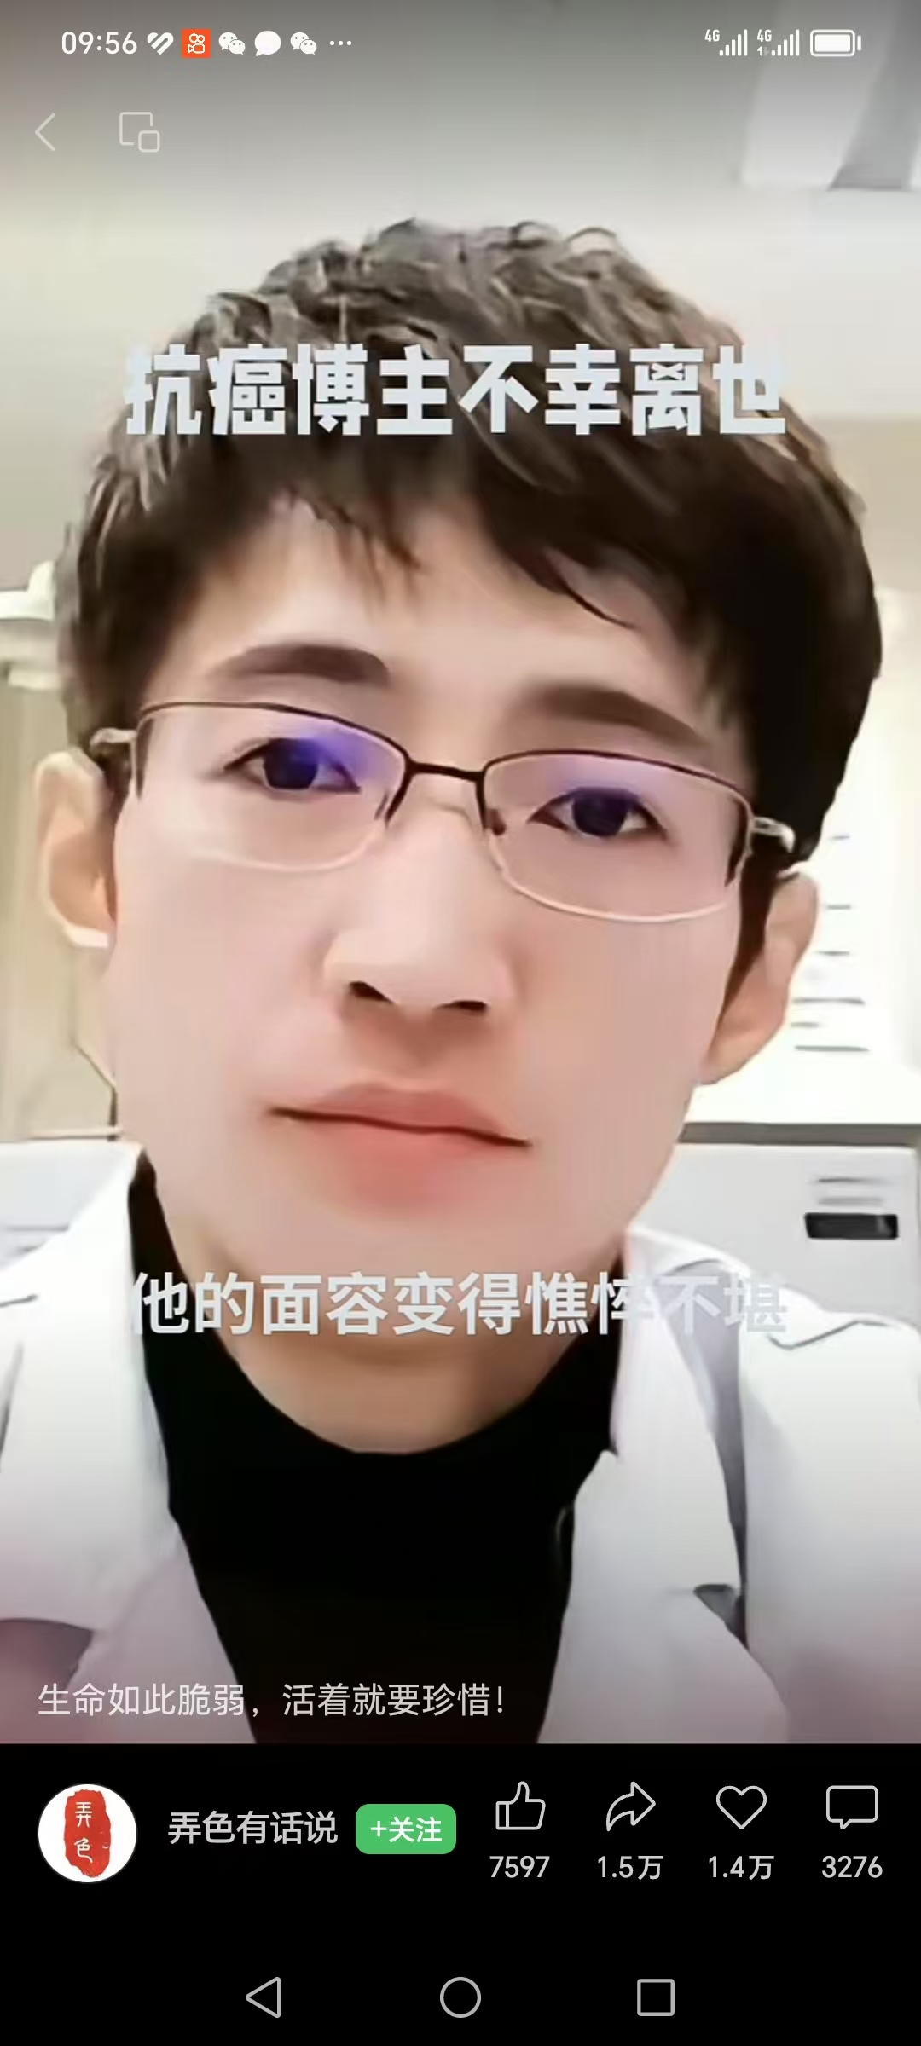
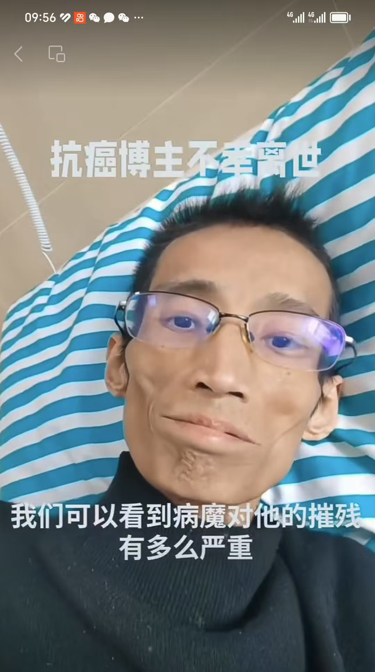
调和治的区别（四）方向是反的
调理平衡 治疗失衡
调理是双向，没有副作用，
便秘，腹泻都用益生菌了！
甲亢，甲减都用123号平衡激素
治疗是单向，有副作用。
便秘：腹泻治疗方向是反的？
激素：补激素 降激素
调理平衡：才能健康
1.温度平衡 2.营养平衡
3.菌群平衡 4.免疫平衡
5.激素平衡 6.心态平衡
治疗失衡：很难恢复
1.菌群失衡 2.气血失衡
3.免疫失衡 4.激素失衡
5.手术脏腑失衡 6.手术元气失衡

Slide 11
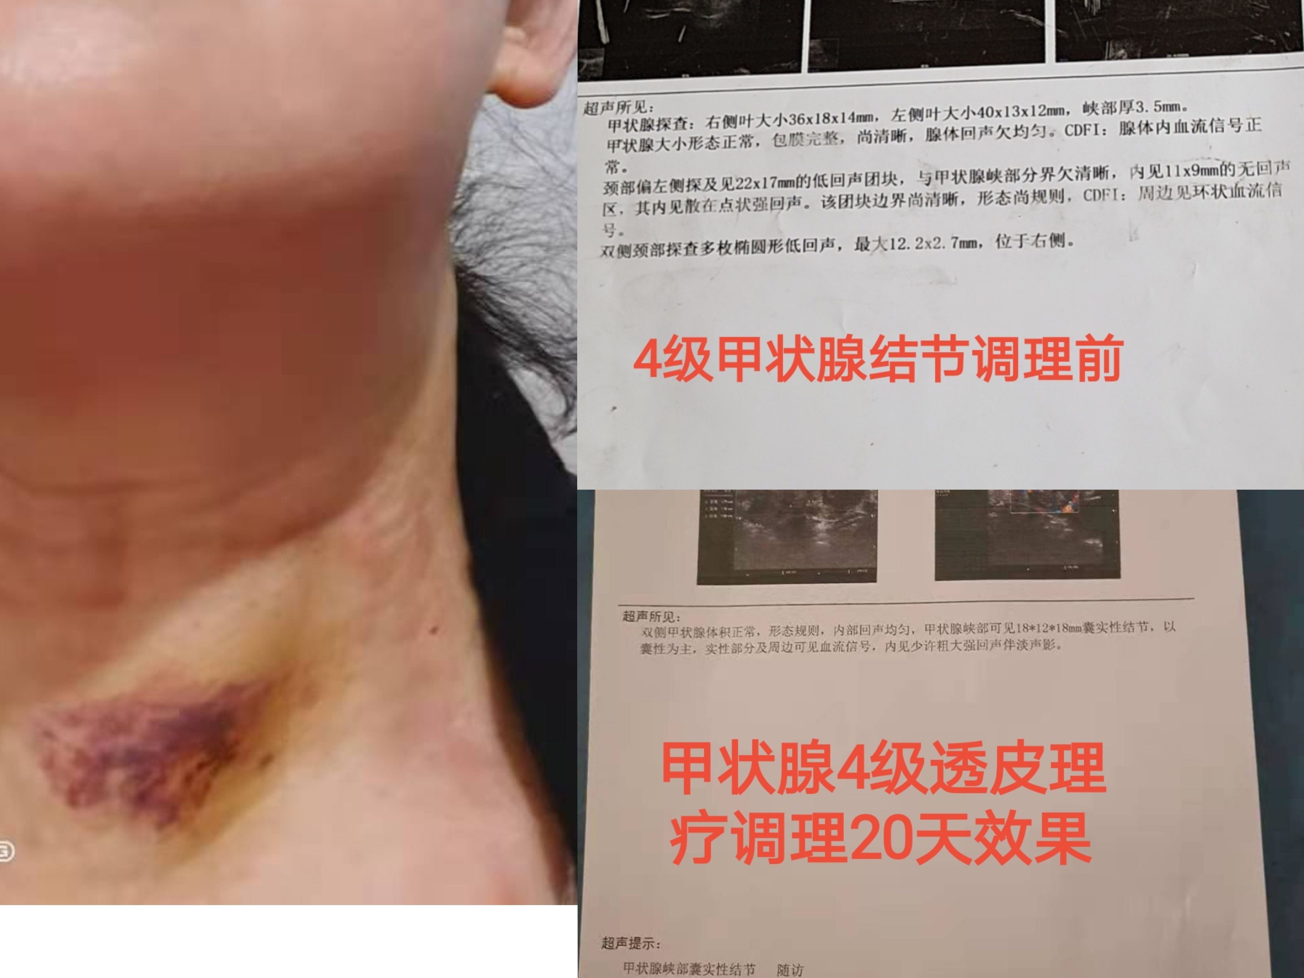
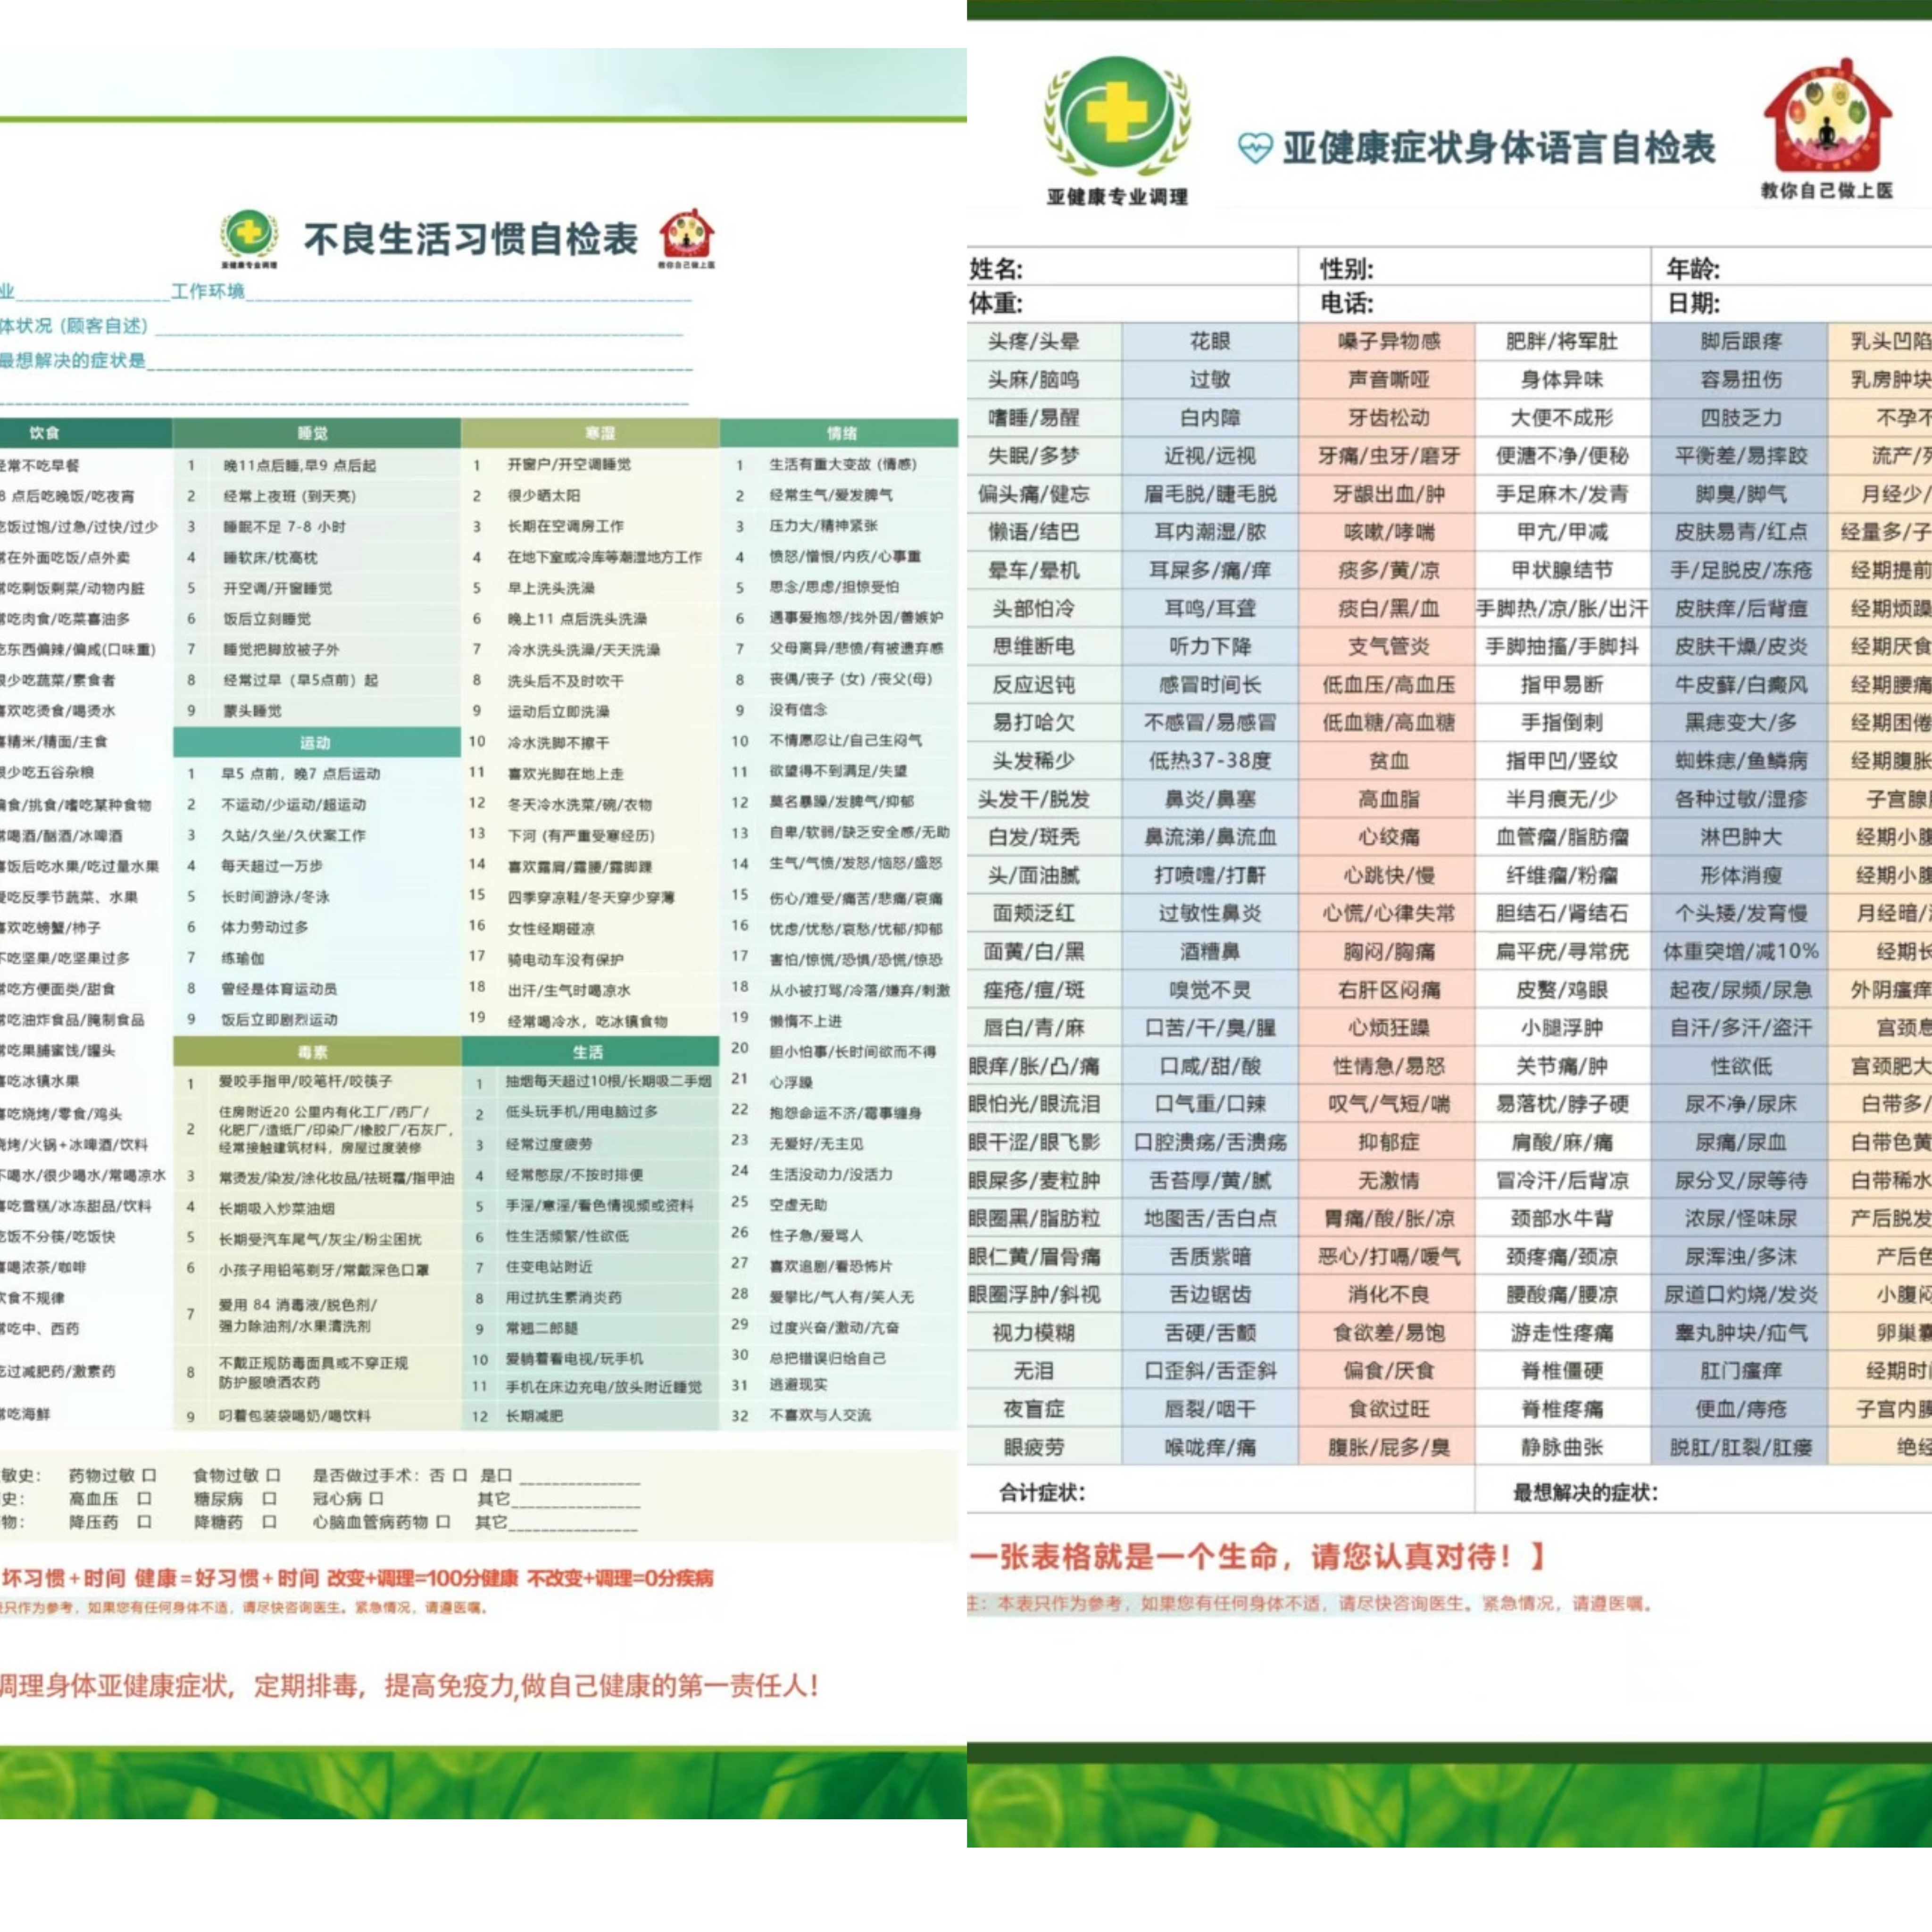
调和治的区别（五）感觉不同
调理：调症状
用亚健康身体语言自检表+体检表
先难受，后享受。
治疗：治指标
用体检表治疗箭头和数字
先享受，后难受
调理亚健康，全民大健康，大病预防！
慢性疾病七分养，70%归自己管：
内外热源自己完成
控制食欲自己完成
温热饮食自己完成
治疗急性病，大病，急症病，需要医生，白衣天使，高科技，救死扶伤！
3分治，20%归医生管，谁也代替不了医生！
调整心态自己完成
规律作息自己完成
养生物钟自己完成

Slide 12
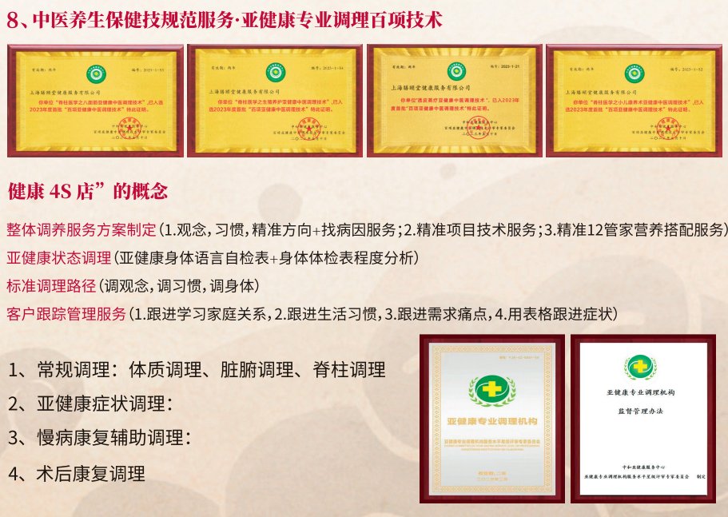
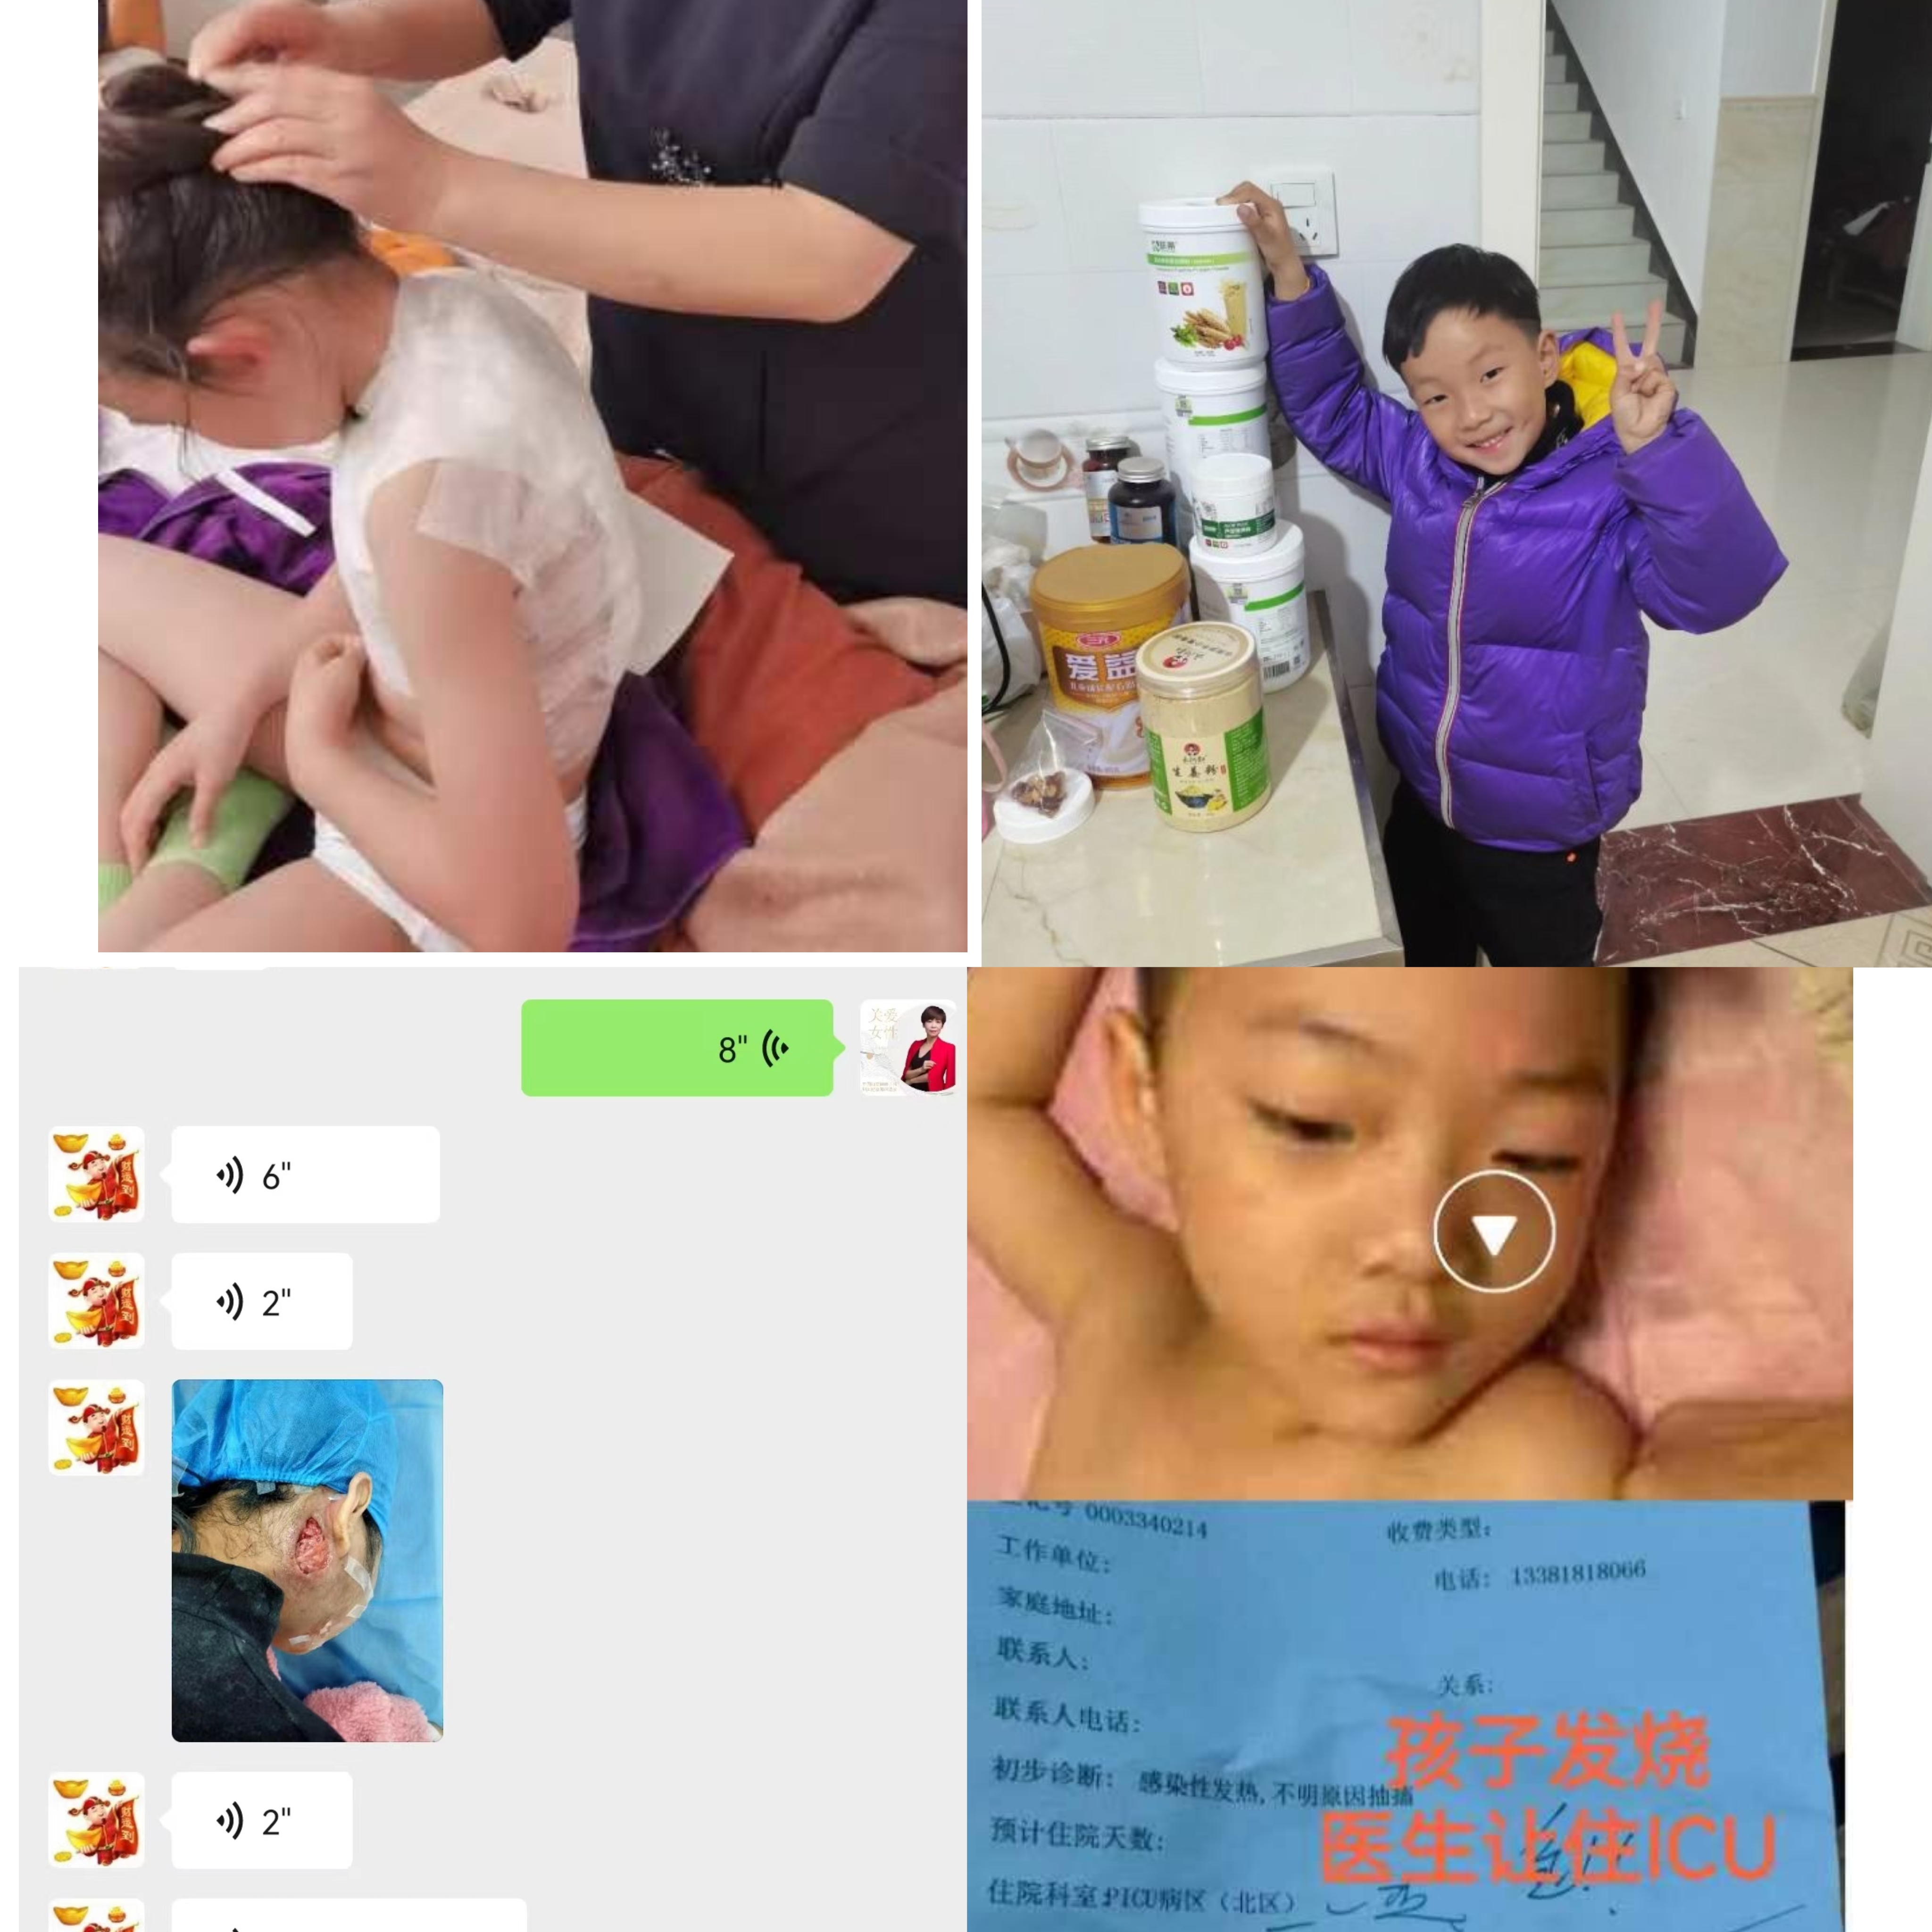
调和治的区别（六）亚健康专业调理4S店
调理：恢复的公式：
1.调四大基石改变体质；
2.步补温度；
3.饮食营养修复细胞
4.提高免疫力
5.打通微循环
6.排出毒素
7.平衡激素 恢复健康
治疗：医院里治疗相当于修理厂，治疗一个病，全身伤害，伤肝，伤肾，伤脾胃，伤气血元气，伤五脏六腑，还送药物副作用！

Slide 13
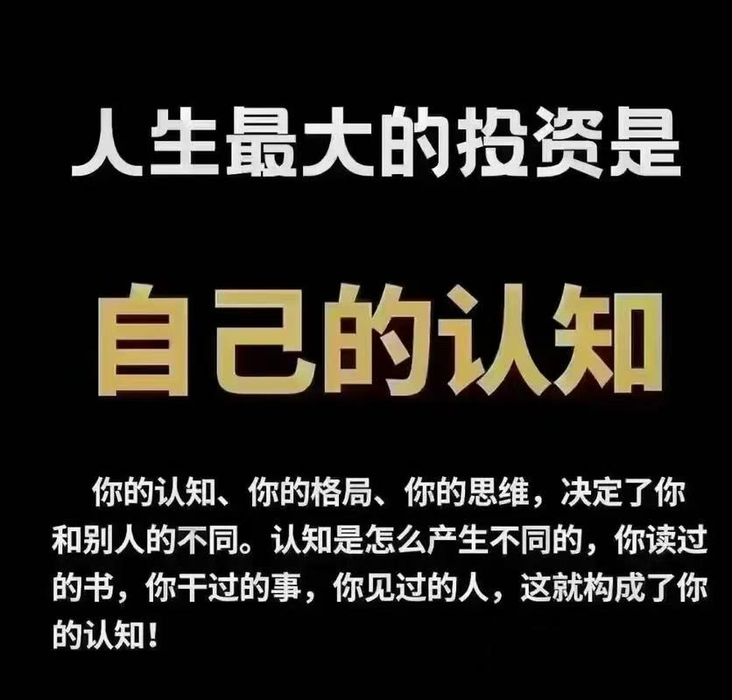
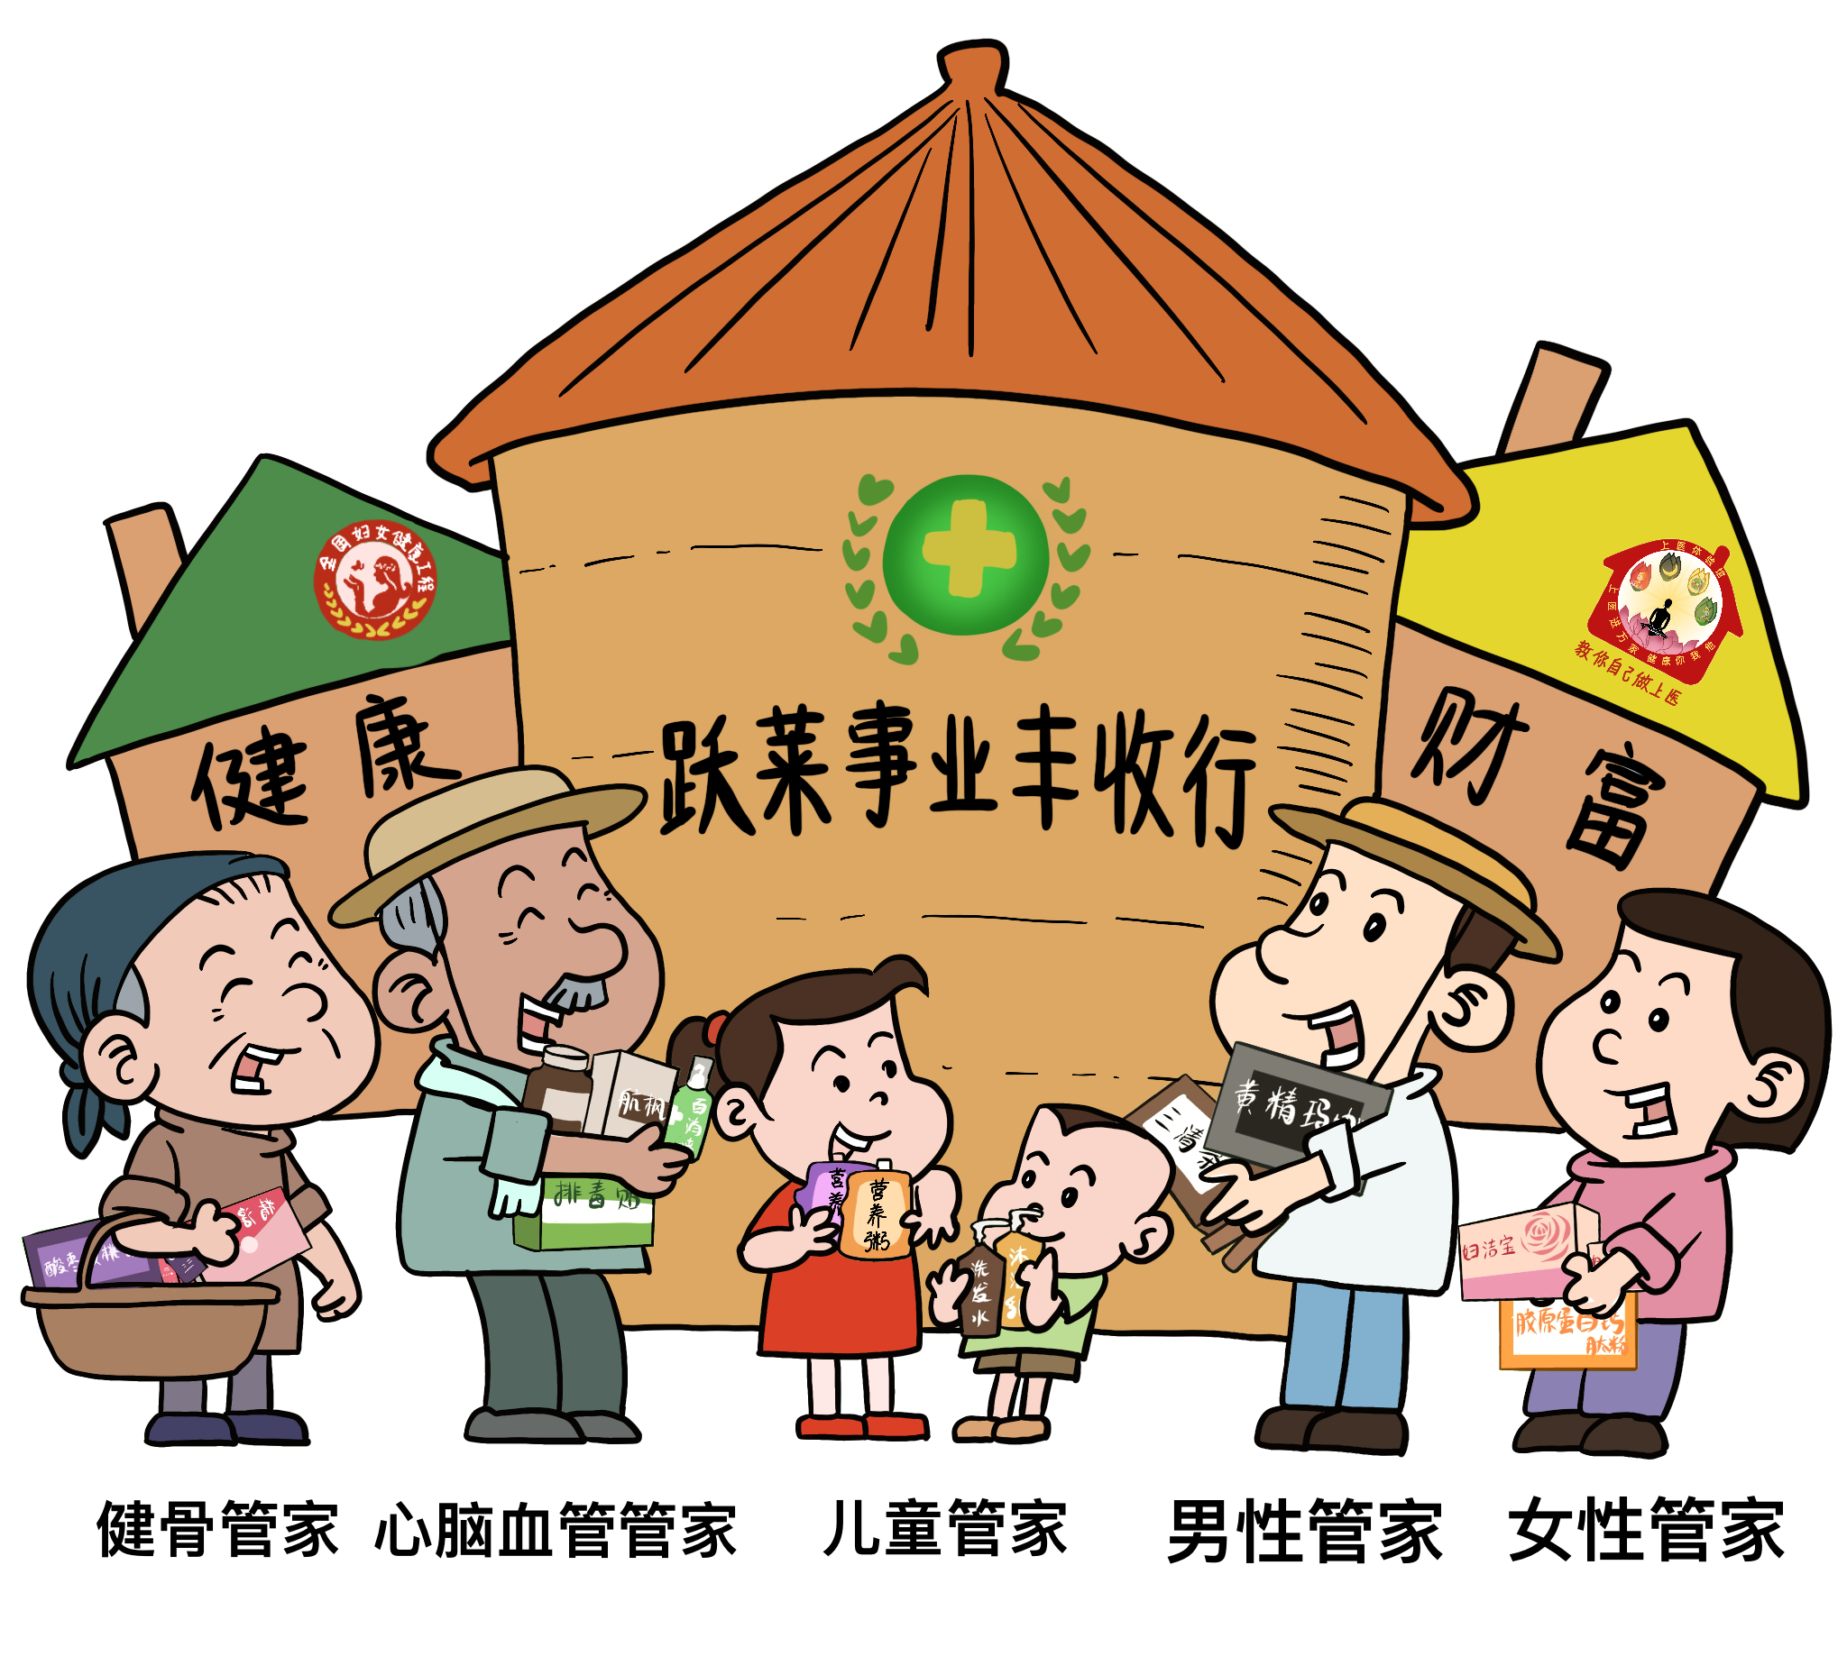
认知决定结果
难受，症状，亚健康状态，小病，慢性疾病！
如果有人告诉你没事，不用保养调理，就只能等到大病了，切除器官去大修，要命的不是疾病，是错误的认知和生活习惯！
明白调理和治疗的区别，不走弯路，不伤害身体，不过度医疗，不花冤枉钱！
好好的调理身体亚健康症状，做自己健康的第一责任人！
轻松做到：
1.我很健康，我家人健康，
2.我能让别人健康；
3.我一直走在传播健康的路上！
学习后不改变+调理=0分，会失效！ 学习后改变+调理=100分，恢复健康！

